Slide 1
МODUL NOMI:“TARBIYACHINING PEDAGOGIK FAOLIYATINI REJALASHTIRISH”
МТ 20 YO`NALISHI UCHUN TAQDIMOT
3-MAVZU:TARBIYACHINING OYLIK ISH REJASI (ISH JURNALI) YURITISH TARTIBI

Slide 2
3-Mavzu:Tarbiyachining oylik ish rejasi (Ish jurnali) yuritish tartibi
REJA:
1.Tarbiyachining oylik ish rejasi (Ish jurnali) tuzilmasi.
2.Tarbiyachining ish jurnalida taʻlimiy-tarbiyaviy faoliyati aks ettirishi

Slide 3
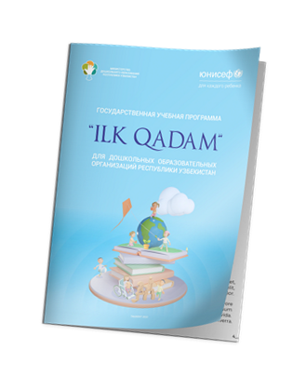

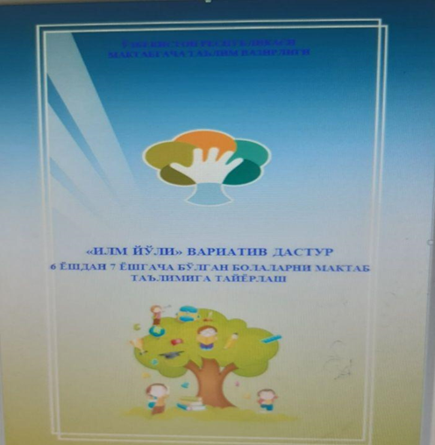


05-01. “Ilk qadam” Davlat oʻquv dasturi va metodik qoʻllanmalar
Maktabgacha ta`lim tashkilotlari uchun “Ilk qadam” davlat o‘quv dasturi(takomillashgan nashr) T:2022
Metodik qoʻllanmalar

Slide 4

05-02. Oylik ish rejasi (Ish jurnali)
 | Mazkur hujjatni yuritishdan maqsad, Oʻzbekiston Respublikasining ilk va maktabgacha yoshdagi bolalar rivojlanishiga qoʻyiladigan davlat talablari hamda “Ilk qadam” davlat oʻquv dasturi talablarini bajarish asosida ertalabki soat, sayr, kunning ikkinchi yarmida bolalar bilan yakka tartibda ishlashni loyihalashtirishdan iboratdir.

Slide 5

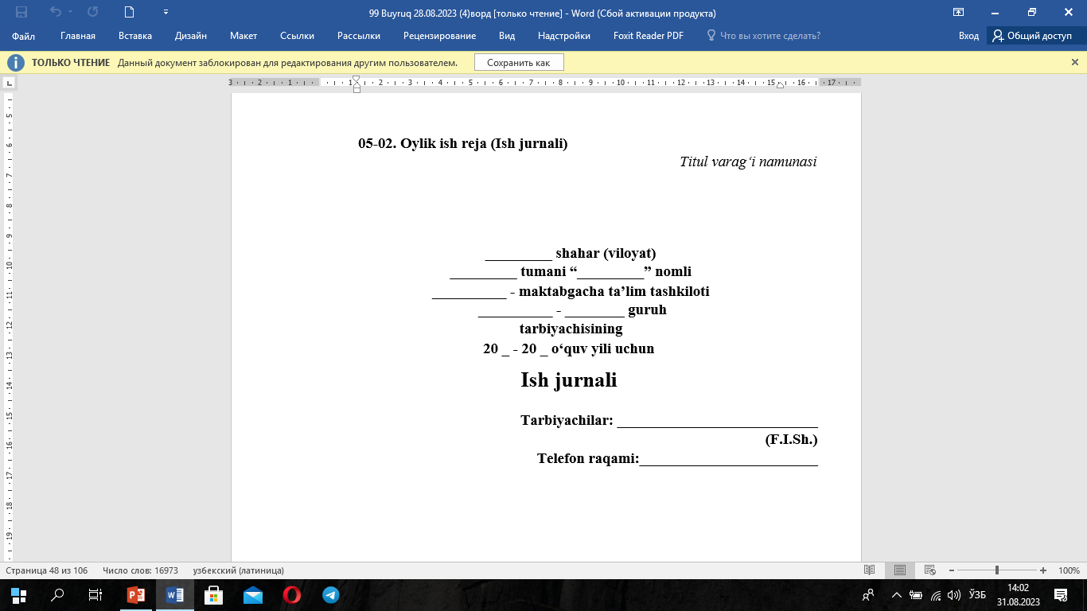
05-02. Oylik ish reja (Ish jurnali) –TITUL VARAG`I

Slide 6
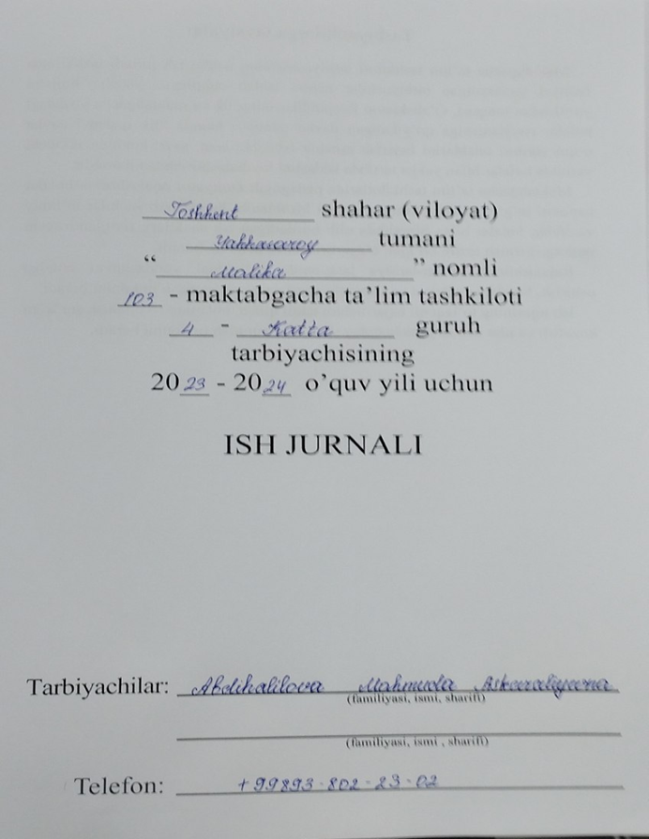
05-02. Oylik ish reja (Ish jurnali) –TITUL VARAG`I

Slide 7
05-02. Oylik ish reja (Ish jurnali)-Tarbiyachilarga tavsiyalar
MTT tarbiyachisining ushbu ish jurnali tashkilotda faoliyat yuritayotgan tarbiyachilar uchun ishlab chiqilgan. Mazkur hujjatni yuritishdan maqsad, Oʻzbekiston Respublikasining ilk va maktabgacha yoshdagi bolalar rivojlanishiga qoʻyiladigan davlat talablari hamda “Ilk qadam” davlat oʻquv dasturi talablarini bajarish asosida ertalabki soat, sayr, kunning ikkinchi yarmida bolalar bilan yakka tartibda ishlashni loyihalashtirishdan iboratdir.
MTT pedagoglarida pedagogik faoliyatni rejalashtirish bolalar hayotini toʻgʻri tashkil etishning negizi hisoblanib, bunda tarbiyachilar taʼlimiy vazifalar, bolalar bilan birgalikda olib boriladigan ish shakllari, rivojlantiruvchi muhitga kiritish lozim boʻlgan oʻzgartirishlarni belgilab beradi.
Rejalashtirish taʼlim-tarbiya jarayonida individual yondashuvni amalga oshirish, bolalarga axborot va jismoniy vazifalarni meʼyorlash imkonini beradi.
Ish rejasining toʻlaqonli bajarilishini tahlil qilish, bolaning rivojlanish surʼatini kuzatish va ular uchun yanada qulay sharoitlar yaratish imkonini beradi.

Slide 8
05-02. Oylik ish reja (Ish jurnali)-Tarbiyachilarga tavsiyalar
DXSH asosidagi MTT va oilaviy MTT tarbiyachisining ushbu ish jurnali tashkilotda faoliyat yuritayotgan tarbiyachilar uchun ishlab chiqilgan. Mazkur hujjatni yuritishdan maqsad, Oʻzbekiston Respublikasining ilk va maktabgacha yoshdagi bolalar rivojlanishiga qoʻyiladigan davlat talablari hamda “Ilk qadam” davlat oʻquv dasturi talablarini bajarish asosida ertalabki soat, sayr, kunning ikkinchi yarmida bolalar bilan yakka tartibda ishlashni loyihalashtirishdan iboratdir.
DXSH asosidagi MTT va oilaviy MTT pedagoglarida pedagogik faoliyatni rejalashtirish bolalar hayotini toʻgʻri tashkil etishning negizi hisoblanib, bunda tarbiyachilar taʼlimiy vazifalar, bolalar bilan birgalikda olib boriladigan ish shakllari, rivojlantiruvchi muhitga kiritish lozim boʻlgan oʻzgartirishlarni belgilab beradi.
Rejalashtirish taʼlim-tarbiya jarayonida individual yondashuvni amalga oshirish, bolalarga axborot va jismoniy vazifalarni meʼyorlash imkonini beradi.
Ish rejasining toʻlaqonli bajarilishini tahlil qilish, bolaning rivojlanish surʼatini kuzatish va ular uchun yanada qulay sharoitlar yaratish imkonini beradi.

Slide 9

05-02. Oylik ish reja-OʻQUV YILI UCHUN YILLIK VAZIFALAR
1. Tarbiyachilarning maktabgacha taʼlim transformatsiya salohiyatini oshirishda malaka oshirish kurslarining ahamiyati;
- Taʼlim-tarbiya jarayonida “Bolalik akademiyasi” raqamli platformasidan foydalanish;
- Tashkilotda metodik xizmatni tashkil etishda: pedagogik kengashlar;nazariy va amaliy seminarlar;maslahatlar; master-klasslar faol qatnashish.
2. Guruhda takomillashtirilgan “Ilk qadam” davlat oʻquv dasturi asosida bolalarni jismoniy tarbiya va sportga qiziqishini orttirish va jalb qilish, ularning salomatligini mustahkamlash, ularda xavfsizlik va ekologik taʼlim asoslarini shakllantirish uchun zarur shart-sharoitlarni yaratish orqali maktabgacha taʼlim tashkiloti faoliyatini takomillashtirish.
3. Bola shaxsini rivojlantirishda ota-onalarni kuzatuv kengashi orqali guruhdagi ta’lim-tarbiyaviy jarayonlariga jalb qilish.

Slide 10
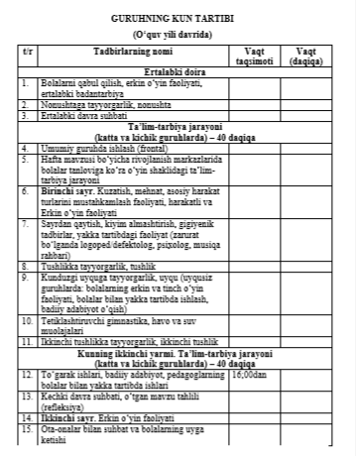
05-02. Oylik ish reja (Ish jurnali)-GURUHNING KUN TARTIBI
Ertalabki doira
Bolalarni qabul qilish, erkin oʻyin faoliyati, ertalabki badantarbiya
Nonushtaga tayyorgarlik, nonushta
Ertalabki davra suhbati
Taʼlim-tarbiya jarayoni (katta va kichik guruhlarda) – 40 daqiqa
Umumiy guruhda ishlash (frontal)
Hafta mavzusi boʻyicha rivojlanish markazlarida
bolalar tanloviga koʻra oʻyin shaklidagi taʼlimtarbiya jarayon.
Birinchi sayr. Kuzatish, mehnat, asosiy harakat
turlarini mustahkamlash faoliyati, harakatli va Erkin oʻyin faoliyati
Sayrdan qaytish, kiyim almashtirish, gigiyenik
tadbirlar, yakka tartibdagi faoliyat (zarurat boʻlganda logoped/defektolog, psixolog, musiqa rahbari)
Tushlikka tayyorgarlik, tushlik
Kunduzgi uyquga tayyorgarlik, uyqu (uyqusiz
guruhlarda: bolalarning erkin va tinch oʻyin faoliyati, bolalar bilan yakka tartibda ishlash, badiiy adabiyot oʻqish)
Tetiklashtiruvchi gimnastika, havo va suv muolajalari
Ikkinchi tushlikka tayyorgarlik, ikkinchi tushlik

Slide 11
05-02. Oylik ish reja (Ish jurnali)-GURUHNING KUN TARTIBI
Kunning ikkinchi yarmi. Taʼlim-tarbiya jarayoni (katta va kichik guruhlarda) – 40 daqiqa
Toʻgarak ishlari, badiiy adabiyot, pedagoglarning 16;00dan bolalar bilan yakka tartibda ishlari
Kechki davra suhbati, oʻtgan mavzu tahlili (refleksiya)
Ikkinchi sayr. Erkin oʻyin faoliyati
Ota-onalar bilan suhbat va bolalarning uyga ketishi

Slide 12
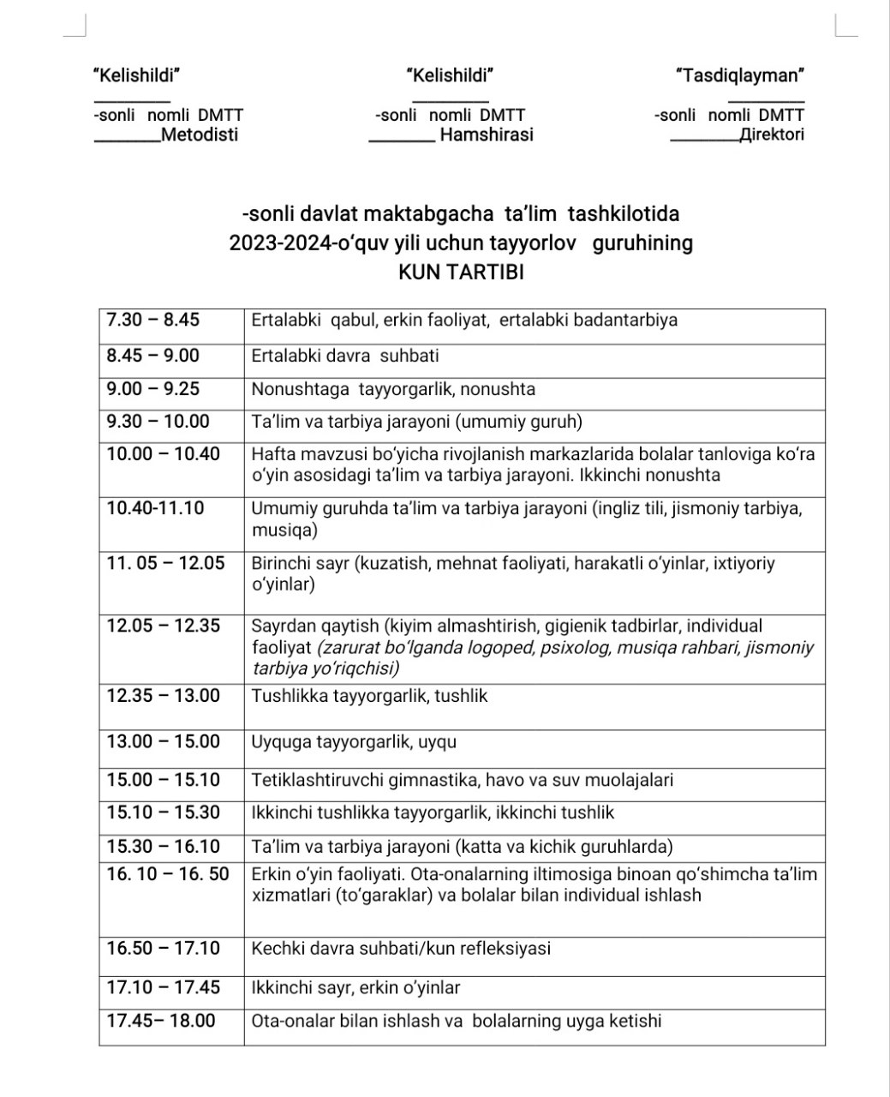
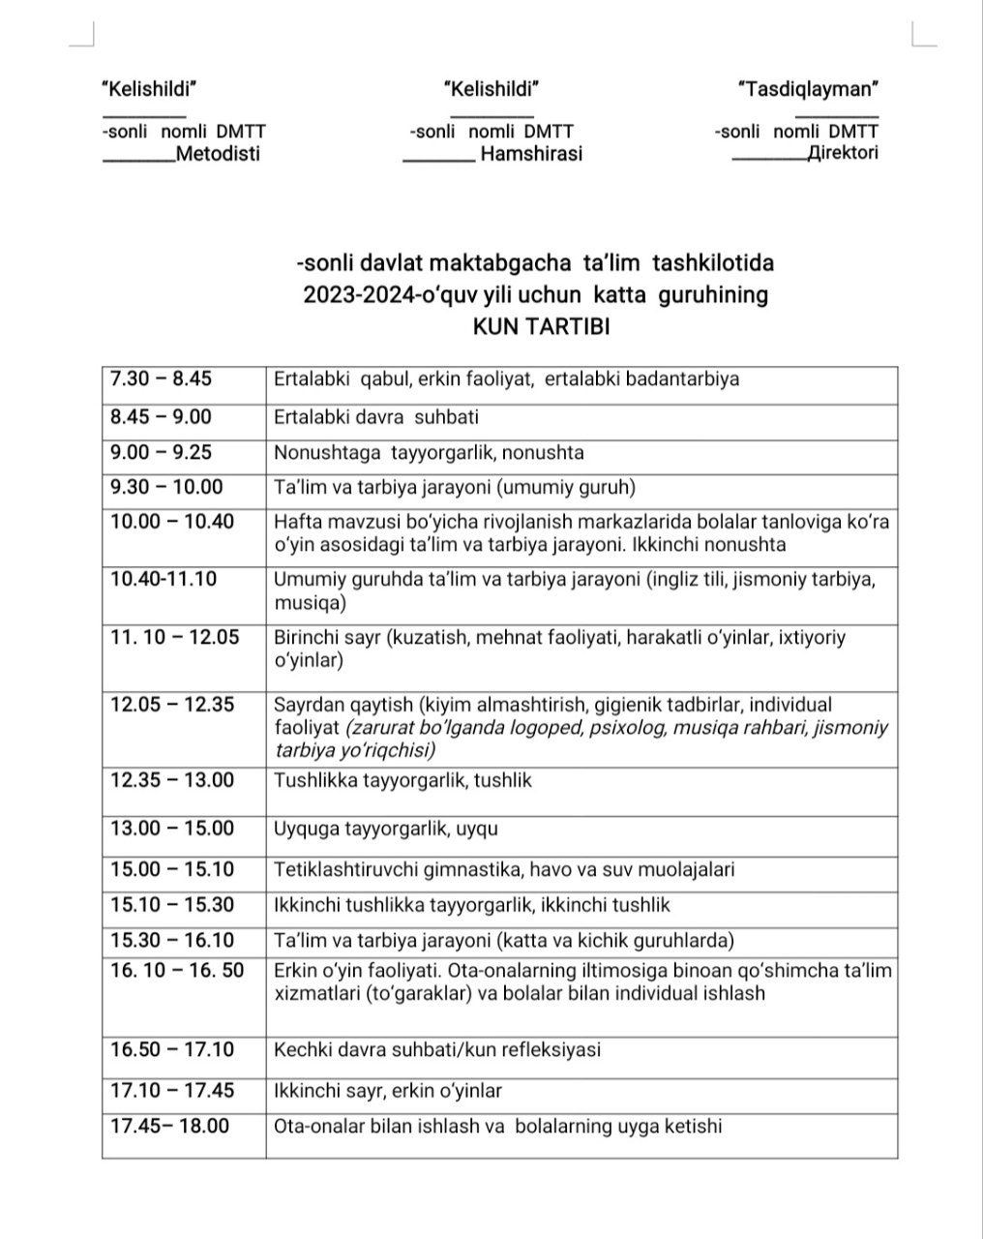
05-02. Oylik ish reja (Ish jurnali)-GURUHNING KUN TARTIBI

Slide 13
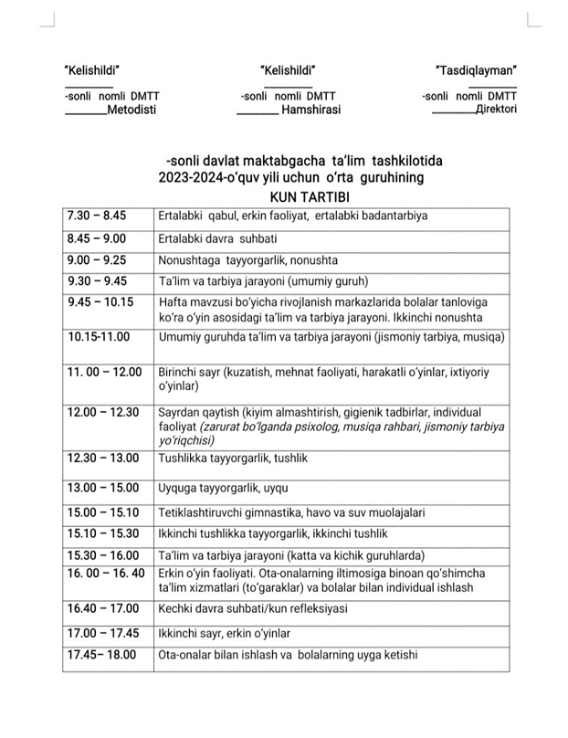
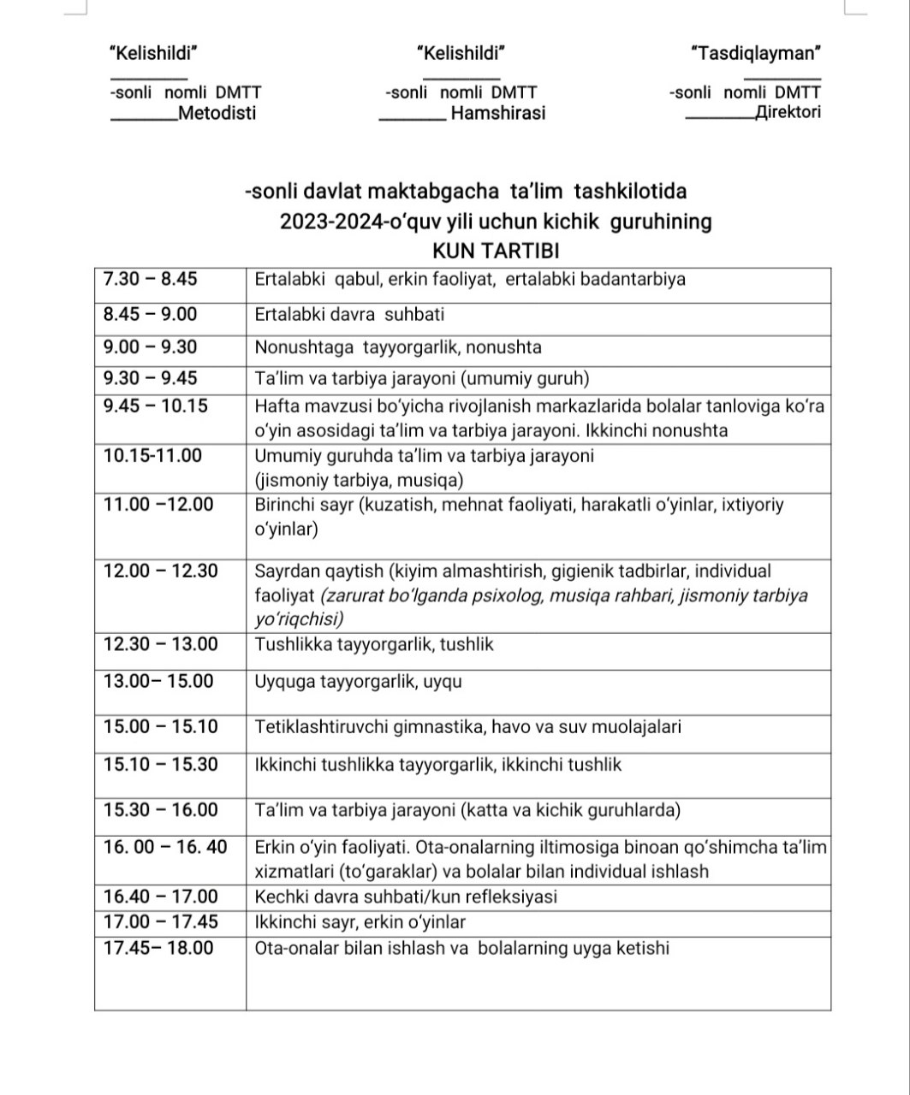
05-02. Oylik ish reja (Ish jurnali)-GURUHNING KUN TARTIBI

Slide 14
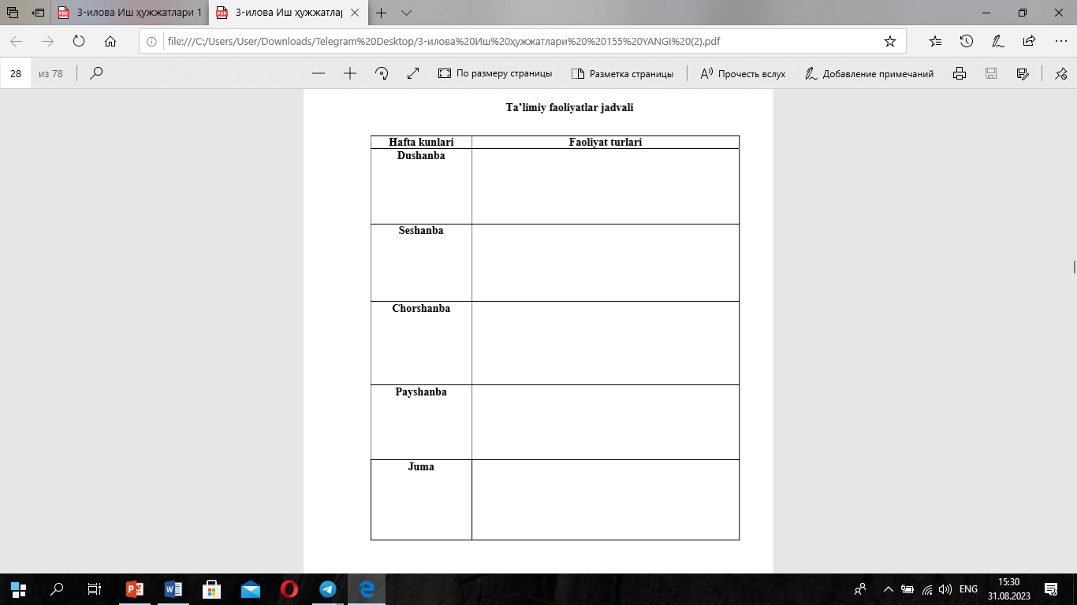
05-02. Oylik ish reja (Ish jurnali)-TAʼLIMIY FAOLIYATLAR JADVALI
Izoh: yuqorida koʻrsatilgan Taʼlimiy faoliyatlar jadvaliga takomillashtirilgan
“Ilk qadam” davlat oʻquv dasturiga muvofiq 1-sonli pedagogik kengash tomonidan tasdiqlangan faoliyatlar turlarining haftalik taqsimoti kiritiladi.

Slide 15
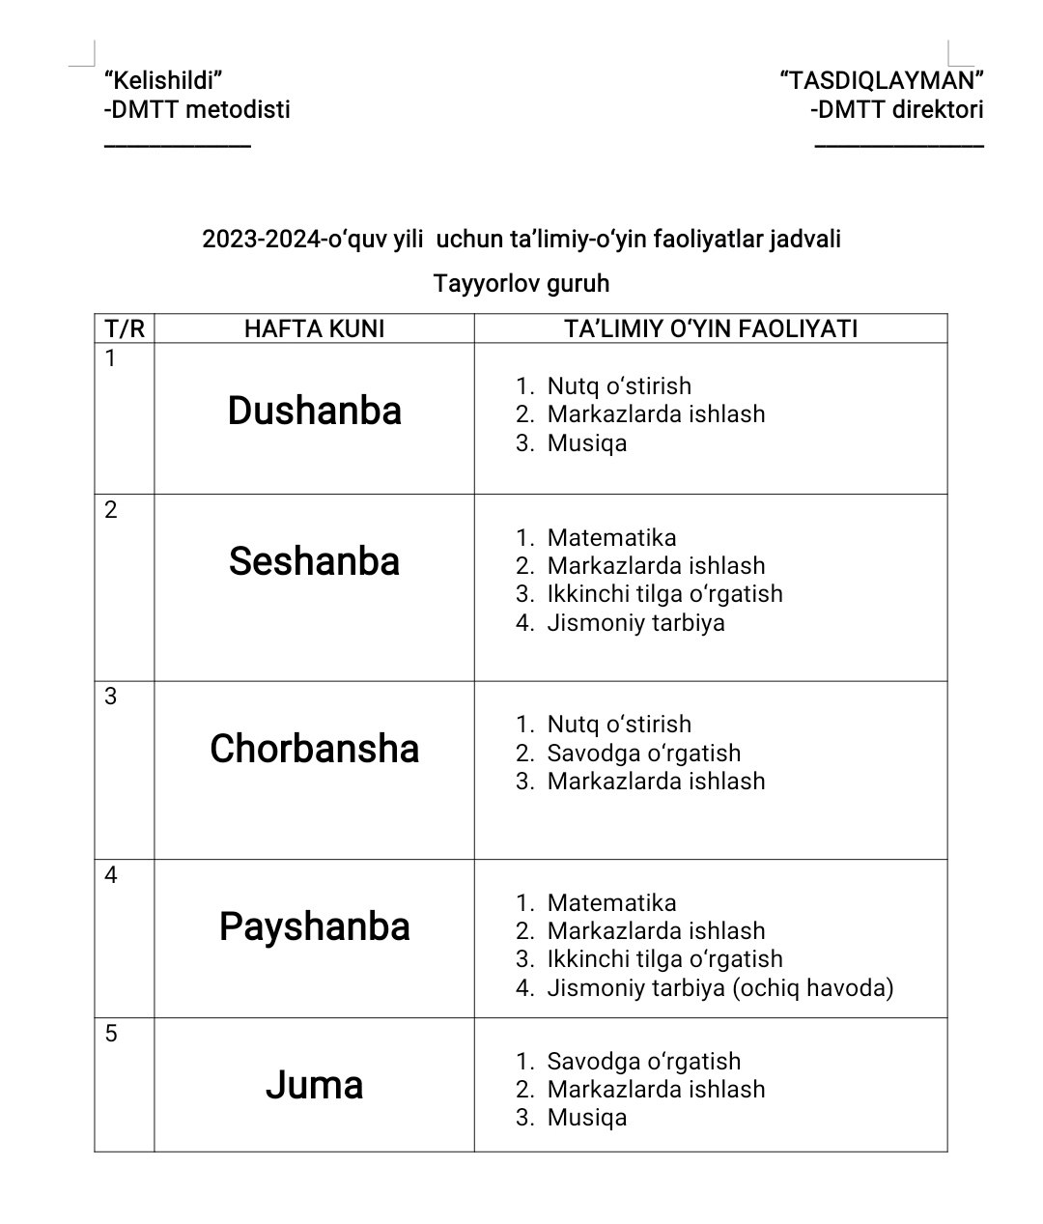
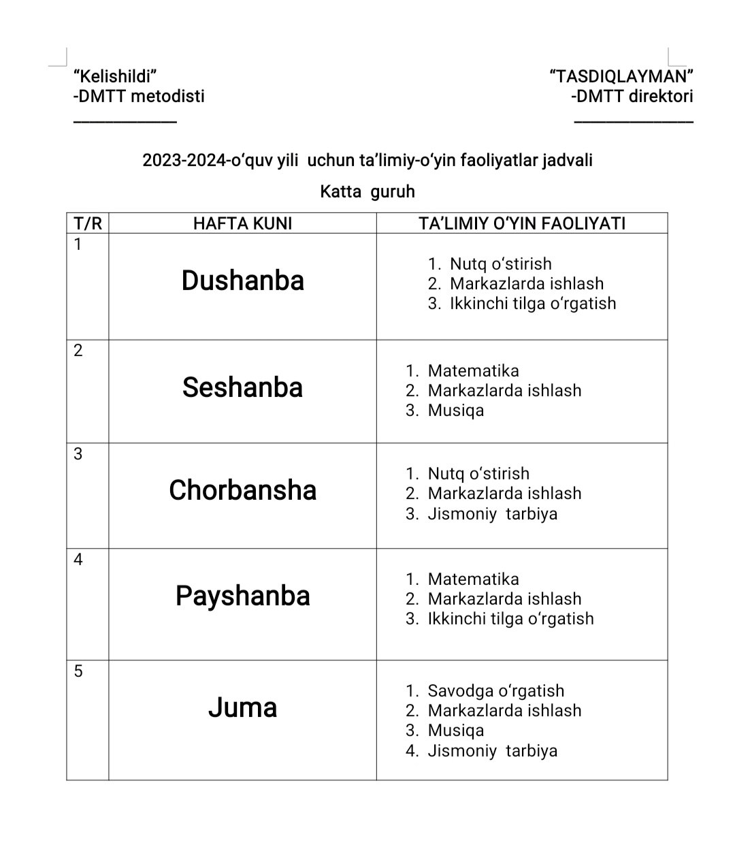
05-02. Oylik ish reja (Ish jurnali)-TAʼLIMIY FAOLIYATLAR JADVALI

Slide 16
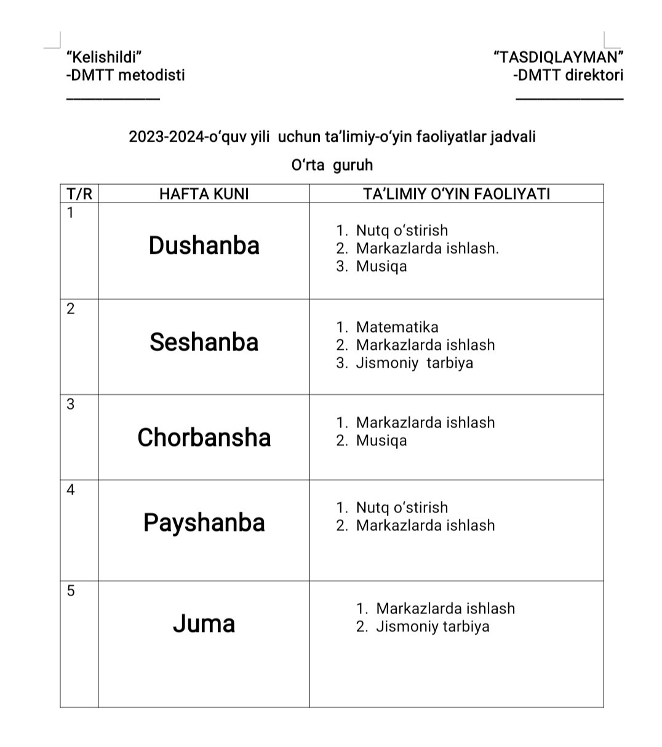
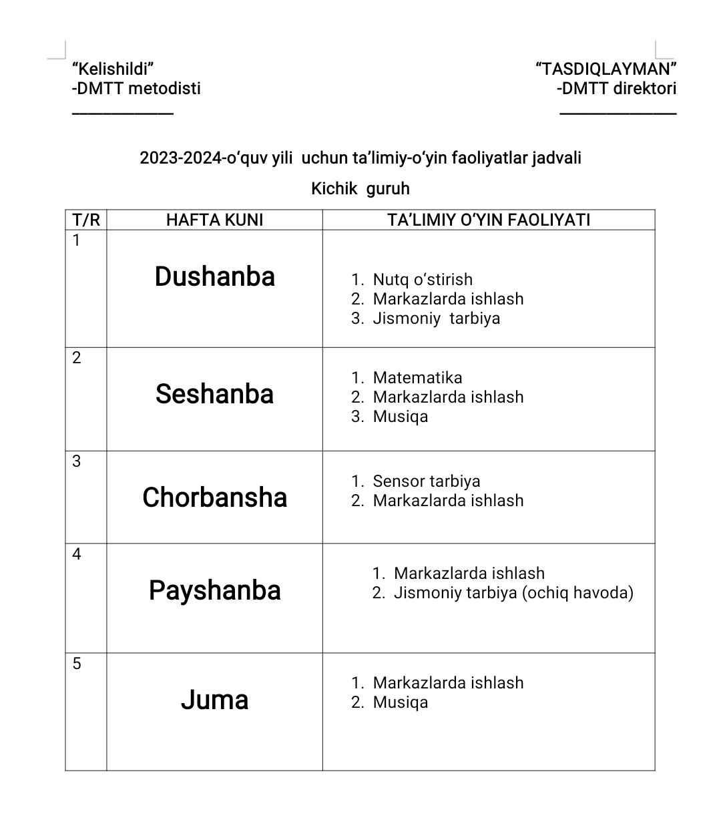
05-02. Oylik ish reja (Ish jurnali)-TAʼLIMIY FAOLIYATLAR JADVALI

Slide 17

ERTALABKI GIMNASTIKA KOMPLEKSI
Bir oy uchun ikki xil tartibda ertalabki badantarbiya mashqlari rejalashtirilib, 1-15 sanagacha predmetsiz mashqlar, 16-31 sanalarda predmetlar (guruhdagi tarbiyalanuvchilar soniga yetarli boʻlishi lozim) bilan ertalabki badantarbiya mashqlari rejalashtiriladi.
Ertalabki badantarbiya mashqlarini rejalashtirishda tarbiyalanuvchilar yoshini inobatga olgan holda oldindan kartotekalar tayyorlab olish lozim (bolakadem.uz elektron platformasidan tayyor kartotekadan foydalanish mumkin).

Slide 18
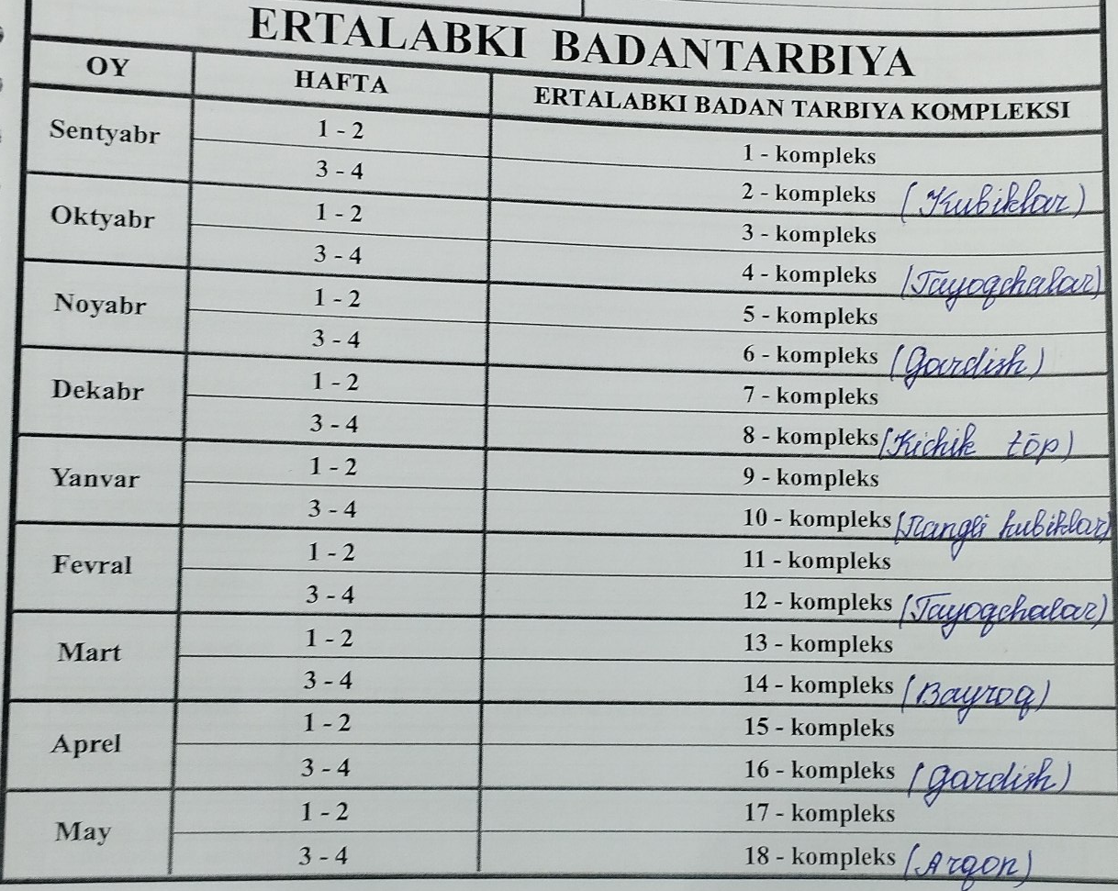
ERTALABKI GIMNASTIKA KOMPLEKSI

Slide 19
Oy mavzusi: Mening qadrdon Oʻzbekistonim!
Hafta mavzusi: Oʻzbekiston –mening Vatanim
Maqsad:Vatan, mustaqillik, bayram, Yangi Oʻzbekiston so`zlari ma`nosi, mazmunini tushuntirish , Davlat ramzlari haqidagi bilimlarni mustahkamlash , tovushlarni to‘g‘ri talaffuz qilishga, so‘zlashish odobiga rioya qilishni o‘rgatish
Muddat: Sentyabr oyining 1-haftasi-4.09 dan 8.09 gacha
TA’LIMIY-TARBIYAVIY FAOLIYAT | RIVOJLANISH SOHALARIGA OID MAQSADLAR | Jismoniy rivojlan ish va sog‘lom turmush tarzini shakllanishi | Bolalarga doimiy jismoniy mashqlar bajarish, ozoda yurish, to‘g‘ri ovqatlanish sog‘liq uchun foydali ekanligini tushuntirishda davom etish. Inson hayoti uchun nima zararli ekanligini o‘rgatish.
 |  | Ijtimoiy-hissiy rivojlanish | Erkinlikka intilish orqali shaxsiy hissiyotlarini shakllantirish. Qiyin vaziyatlardan chiqishni o‘rgatish. Ko‘chada yurish, yo‘l harakati qoidalariga rioya qilishni o‘rgatish
 |  | Nutq, muloqot, o‘qish va yozish malakalari | Tovushlarni to‘g‘ri talaffuz qilishga, so‘zlashish odobiga rioya qilishni o‘rgatish.
 |  | Bilish jarayonining rivojlanishi | Davlat ramzlari haqidagi bilimlarni mustahkamlash, ona tilida o‘zining ko‘chasi va mahallasi nomini ayta olishga o‘rganishiga yordam berish. Qurilmalarni mustaqil o‘lchashga o‘rgatish.
 |  | Ijodiy rivojlanish | Hamkorlikda ishlash ko‘nikmalarini hosil qilish, ritmni his etish, turli buyumlardan kompozitsiyalar yaratishga o‘rgatish

Slide 20
Oy mavzusi: Kuz bo‘yoqlari
Hafta mavzusi: Meva va sabzavotlar
Maqsad: Bolalarda meva va sabzavotlarning turli xil turlarini tanishtirish orqali vitaminlarni tana uchun ahamiyatini o‘rgatish, sholg`om , anor,olma ,kartoshka,sabzi so`zlari bilan nutq boyligini oshirish, turli xil usullardan foydalanib meva va sabzavotlarni tasvirlash qobiliyatini rivojlantirish.
Muddat: Oktyabr oyining 1-haftasi-3.10 dan 7.10 gacha
TA’LIMIY-TARBIYAVIY FAOLIYAT | RIVOJLANISH SOHALARIGA OID MAQSADLAR | Jismoniy rivojlan ish va sog‘lom turmush tarzini shakllanishi | Bolalarda meva va sabzavotlarning turli xil turlarini tanishtirish orqali sog‘lom turmush tarzi motivatsiyasini shakllantirish, vitaminlarni tana uchun ahamiyatini o‘rgatish, to‘g‘ri ovqatlantirishni joriy etish
 |  | Ijtimoiy-hissiy rivojlanish | O‘yin vaqtida bolalarda hamkorlik va birdamlik ko‘nikmalarini tarbiyalash, mustaqil va faol o‘ynashga o‘rgatish
 |  | Nutq, muloqot, o‘qish va yozish malakalari | “Sabzavot va mevalar” mavzusi bo‘yicha nutq boyligini oshirish
 |  | Bilish jarayonining rivojlanishi | Bolalarga tabiat bilan o‘zaro aloqa qilishni o‘rgatish
 |  | Ijodiy rivojlanish | Bolalarni turli xil usullardan foydalanib meva va sabzavotlarni tasvirlash qobiliyatini rasm, loy, yelimlash faoliyatlarida rivojlantirish

Slide 21
Oy mavzusi: Transport, yo‘l harakati qoidalari. Hayot xavfsizligi asoslari
Hafta mavzusi: Svetofor
Maqsad: Yil fasllariga xos tabiat hodisalarini tushuntirish , bоlalar piyodalar yo‘lakchasi “Тo‘xtash taqiqlanadi!”,“Ehtiyot bo`ling, bоlalar!” kabi yo‘l belgilarini mustahkamlash , bolalarning jonsiz tabiat, suv haqidagi tasavvurlari kengaytirish, savol bilan murojaat qila olish odobiga rioya qilishni o‘rgatish
Muddat: Noyabr oyining 2-haftasi-6.11 dan 10.11 gacha
TA’LIMIY-TARBIYAVIY FAOLIYAT | RIVOJLANISH SOHALARIGA OID MAQSADLAR | Jismoniy rivojlan ish va sog‘lom turmush tarzini shakllanishi | Ip bo‘ylab harakatlanishda muvozanatni saqlay olish, samokatda uchishni uddalash, o‘ng va chap qo‘llarda navbat bilan to‘pni yerga urish, o‘ng, chap tomonlarga qarab aylanishni bilish
 |  | Ijtimoiy-hissiy rivojlanish | O‘yin vaqtida o‘zaro hamjihatlik bilan o‘ynash, o‘yinchoqlarini boshqalar bilan baham ko‘rish
 |  | Nutq, muloqot, o‘qish va yozish malakalari | O‘zgalar boshlagan hikoyani davom ettirish, muhokamalarda ishtirok etib, savol bilan murojaat qila olish
 |  | Bilish jarayonining rivojlanishi | Yil fasllariga xos tabiat hodisalarini bilish, kattalar bilan birgalikda o‘tkaziladigan tajribalarda qatnashish, loyihalashda ishtirok etish, lego, mozaikalarni yig‘ish.
 |  | Ijodiy rivojlanish | Amaliy san’at turlari to‘g‘risida dastlabki tasavvurga ega bo‘lish, detallariga e’tibor qaratgan holda asar qahramonlarini tasvirlab rasmlar chizish.

Slide 22
Oy mavzusi: Qish
Hafta mavzusi: Mavsumiy kiyim, bosh kiyim va poyabzal
Maqsad: Bolalarning ustki va oyoq kiyimlar haqidagi bilimlarini kengaytirish, kiyim, poyabzal va bosh kiyimlarni mavsumga ko‘ra tasniflash, bolalarda o‘zbek milliy liboslari (do‘ppi, chopon, atlas, adras, beqasam) dagi naqsh elementlarini chizishga o‘rgatish.
Muddat: Dekabr oyining 3-haftasi-11.12 dan 15.12 gacha
TA’LIMIY-TARBIYAVIY FAOLIYAT | RIVOJLANISH SOHALARIGA OID MAQSADLAR | Jismoniy rivojlan ish va sog‘lom turmush tarzini shakllanishi | Tashqi orastalikka rioya etish odatini tarbiyalash, o‘z-o‘ziga xizmat qilish va gigiena malakalariga o‘rgatish. Muvozanatni saqlashga o‘rgatish, harakatlar muvofiqligini rivojlantirish, joyda mo‘ljal olishni yaxshilash
 |  | Ijtimoiy-hissiy rivojlanish | Tengdoshlari bilan hissiy muloqot sharoitida o‘z tajribalarini qo‘llashga, turli faoliyat davomida ijodkorlikni namoyon etishga o‘rgatish
 |  | Nutq, muloqot, o‘qish va yozish malakalari | Grammatik xatoliklarga tanqidiy munosabatni, nutqning sofligi va to‘g‘riligiga bo‘lgan intilishni tarbiyalash
 |  | Bilish jarayonining rivojlanishi | Bolalarning ustki va oyoq kiyimlar haqidagi bilimlarini kengaytirish. Fabrika, ateleda kiyimlarni tikish bilan bog‘liq mehnatga doir tasavvurlarni shakllantirish
 |  | Ijodiy rivojlanish | Rasmda naqsh elementlarini chizishga o‘rgatish. Mo‘yqalam uchi bilan chaqqon va engil harakatlar qilgan holda to‘g‘ri, siniq, to‘lqinsimon, aylana, yarim doira kabi chiziqlar chizish, nuqta qo‘yish, mo‘yqalamni to‘g‘ri ushlash malakasini shakllantirish

Slide 23
TA`LIM-TARBIYAVIY FAOLIYAT
Ertalabki qabul — tarbiyachining ish jurnalida berilgan ushbu qismda bolalarni birlamchi tibbiy koʻrikdan (filtr) oʻtkazish, bolaning holati haqidagi maʼlumotlarni ota-onalardan olish, davomatga belgilab qabulni yakunlash va bolalarning hoxishlariga qarab mehnat turlariga jalb etish tadbirlari amalga oshiriladi.
Oʻyinlar – Tarbiyalanuvchilarning hoxish-istaklariga koʻra, hafta mavzusi boʻyicha taʼlimiy, rivojlantiruvchi, stol bosma oʻyinlarining nomi qayd etiladi;

Slide 24
Bolalar bilan suhbat - tarbiyachining ish jurnalida taʼlim-tarbiya faoliyati aks ettirilib, unda oy mavzusi, sanasi, hafta mavzusi, hafta mavzusining maqsadi yoritiladi. Ertalabki qabul jarayonida tarbiyalanuvchilar bilan quyidagi 5 ta mavzuda suhbat olib borishlari tavsiya etiladi:
1. Dushanba – “Madaniy-gigiyenik koʻnikmalar” (bolalar orqali ota-onalar bilan hamkorlik ishlarini oʻrnatish maqsadida hamda haftaning birinchi kunini inobat olib, bolalarda shaxsiy gigiyenani shakllantirish, tozalikka, toʻgʻri ovqatlanishga, atrof-muhitga toʻgʻri munosabatda boʻlishga oʻrgatish maqsadida suhbatlar tashkil etiladi).
2. Seshanba – “Odob axloq qoidalari” (bolalarda milliy qadriyat, urf-odatlarga hurmat bilan munosabatda boʻlish,salomlashish, doʻstlashish, sogʻlom hayot faoliyatiga oʻrgatish, mehnatsevarlik, toʻgʻri soʻzlik, kamtarlik va b.q.);
3. Chorshanba – “Huquqiy savodxonlik” (bolalarda men konsepsiyasini shakllantirish maqsadida, ularni Vatan, ota-ona oldidagi burchlari va huquqlari mavzusida suhbatlar oʻtkaziladi).
4. Payshanba – “Yoʻl harakati qoidalari” (bolalar ishtirokidagi yoʻl harakati qoidalarini oʻrgatish maqsadida “Xavfsiz piyoda”, “Odobli yoʻlovchi”, “Svetofor” kabi mavzularda suhbat olib boriladi).
5. Juma – “Bola xayoti xavfsizligi asoslari” mavzularida (haftaning shanba va yakshanba kuni dam olish kunlari boʻlganligi sababli, bolalar uyda yolgʻiz qolishlari yoki ota-onalar bilan koʻngil ochar maskanlariga borishlari, suv havzalarida choʻmilishlari va boshqa holatlarni inobatga olib, bolalarga begona shaxslar bilan muloqat qilganda, adashib qolganda qanday harakat qilish lozimligi toʻgʻrisida suhbat oʻtkiziladi).

Slide 25
TA`LIM-TARBIYAVIY FAOLIYAT- ERTALABKI QABUL, OʻYINLAR
Ertalabki doira | Dushanba | Ertalabki qabul O`yinlar | Tabel,Filtr,Bolalarni markazga yo‘naltirish
 |  |  | Bolalar bilan “Bayroqni yig‘” stol o‘yini
 |  |  | “To‘rtinchisi ortiqcha” ta’limiy o‘yini
 |  | Bolalar bilan suhbat | Kiyinish odobi. Maktabgacha ta’lim tashkilotlariga qatnovi davomida, mehmonga borganda kiyimlarni toza va tartibli kiyinish kerak.Kuz faslida mavsumga mos kiyinish talab etiladi.
 |  | Ertalabki badantarbiya | Ertalabki badantarbiya kompleksi№1

Slide 26
TA`LIM-TARBIYAVIY FAOLIYAT- ERTALABKI QABUL, OʻYINLAR
Ertalabki doira | Seshanba | Ertalabki qabul O`yinlar | Tabel,Filtr,Bolalarni markazga yo‘naltirish
 |  |  | Bolalar bilan “To`rtinchisi ortiqcha” ta’limiy o‘yini
 |  |  | “Mevali sudoku” stol o‘yini
 |  | Bolalar bilan suhbat | Ozoda yurish odobi haqida suhbat Maktabgacha ta’lim tashkilotlariga qatnovi davomida, mehmonga borganda kiyimlarni tozaligi.Kiyimlarni toza tutish ko‘nikmasini shakllantirish.
 |  | Ertalabki badantarbiya | Ertalabki badantarbiya kompleksi№1

Slide 27
TA`LIM-TARBIYAVIY FAOLIYAT- ERTALABKI QABUL, OʻYINLAR
Ertalabki doira | Chorshanba | Ertalabki qabul O`yinlar | Tabel,Filtr,Bolalarni markazga yo‘naltirish
 |  |  | Bolalar bilan “Juftini top” ta’limiy o‘yini
 |  |  | “Yo`l belgili sudoku” stol o‘yini
 |  | Bolalar bilan suhbat | “Nima yaxshi-yu, nima yomon”Bolalarga o‘zaro munosabatlarda do‘st, o‘rtoq tushunchalarini shakllantirish.Urishmaslik, tortishmaslik va do‘stlik burchi haqida tushuntirish
 |  | Ertalabki badantarbiya | Ertalabki badantarbiya kompleksi№6 (Gardish bilan)

Slide 28
TA`LIM-TARBIYAVIY FAOLIYAT- ERTALABKI QABUL, OʻYINLAR
Ertalabki doira | Payshanba | Ertalabki qabul O`yinlar | Tabel,Filtr,Bolalarni markazga yo‘naltirish
 |  |  | Bolalar bilan “Tasvirni yig`” ta’limiy o‘yini
 |  |  | “Yo`l belgili sudoku” stol o‘yini
 |  | Bolalar bilan suhbat | “Velosipedda yurish qoidalari”Bolalarni velosipedlarda yurish qoidalari bilan tanishtirish.
 |  | Ertalabki badantarbiya | Ertalabki badantarbiya kompleksi№6 (Gardish bilan)

Slide 29
TA`LIM-TARBIYAVIY FAOLIYAT- ERTALABKI QABUL, OʻYINLAR
Ertalabki doira | Juma | Ertalabki qabul O`yinlar | Tabel,Filtr,Bolalarni markazga yo‘naltirish
 |  |  | Bolalar bilan “Tasvirni yig`” ta’limiy o‘yini
 |  |  | “Archa , qor bola sudoku” stol o‘yini
 |  | Bolalar bilan suhbat | “Gugurt bilan o`ynamang” olov do`st ,olov dushman haqida tushuncha
 |  | Ertalabki badantarbiya | Ertalabki badantarbiya kompleksi№8 (Kubik bilan)

Slide 30
TA`LIM-TARBIYAVIY FAOLIYAT- ERTALABKI QABUL, OʻYINLAR
Ertalabki doira |  | Ertalabki qabul O`yinlar | Tabel,Filtr,Bolalarni markazga yo‘naltirish
 |  |  | Bolalar bilan ta’limiy o‘yini
 |  |  | stol o‘yini
 |  | Bolalar bilan suhbat
 |  | Ertalabki badantarbiya | Ertalabki badantarbiya kompleksi№

Slide 31
TA`LIM-TARBIYAVIY FAOLIYAT
Taʼlim-tarbiya jarayoni
Oy va hafta mavzusiga koʻra taʼlim-tarbiya jarayoni rejalashtiriladi.
Ertalabki davra suhbati (umumiy gurux bilan) – tarbiyalanuvchilar hafta mavzusi bilan tanishtiriladi, mavzu doirasida yangiliklarni bilishlari hamda rivojlantirish markazlarda qanday faoliyat turlari bilan shugʻullanishlari yuzasidan tanishtirilib oʻtiladi(tarbiyachiga markazlar faoliyatini yoʻlga qoʻyishda otaonalar bilan ishlashi tavsiya etiladi).
Umumiy guruh boʻlib ishlash – frontal mashgʻulot boʻlib, unga nutq, oʻqish va yozish malakalarini rivojlantirish, elementar matematika; savodxonlikka oʻrgatish; xorijiy til; jismoniy tarbiya; musiqa faoliyatlari hamda xoreografiya mashgʻulotlari kiradi. Tarbiyachi tomonidan mutaxassislar bilan kelishgan holda, ushbu frontal mashgʻulotlarni olib borish vaqti ishlab chiqiladi va 1-chi pedagogik kengash qarori bilan tasdiqlanadi

Slide 32
TA`LIM-TARBIYAVIY FAOLIYAT
Markazlardagi faoliyatlar – taʼlim faoliyati mavzuli rejalashtirish asosida tashkil etilib, har bir yosh guruhlari uchun alohida oy va hafta mavzulari aks ettiriladi hamda beshta rivojlantirish markazlarida taʼlimiy faoliyat turlari tashkil etiladi:
● Qurish-yasash, konstruksiyalash va matematika markazi;
● Syujetli-rolli oʻyinlar va sahnalashtirish markazi;
● Til va nutq markazi;
● Fan va tabiat markazi;
● Sanʼat markazi.
Namunaviy rejalashtirish berilgan markazlardagi faoliyatlarga, hudud (shahar)larning ichki imkoniyatlarini inobatga olib yoki ijodiy yondoshgan holda (asosiy oy mavzusidan chiqib ketilmaydi) oʻzgartirish va qoʻshimchalar kiritilganda markazlardagi faoliyat ish daftarida qayd etiladi.

Slide 33
 | RIVOJLANISH MARKAZLARIDA BOLALAR TANLOVI ASOSIDA HAFTALIK MAVZU BO`YICHA TA'LIM VA TARBIYA JARAYONI
 | Rivojlanish markazlari |  | Ta`lim va tarbiya jarayoni | Resusr ta`minoti
 | DUSHANBA | Qurish va konstruksiyalash, matematika markazi | Mening Andijon shahrim | Qurilish bloklari, lego, konstruktor, kubiklar
 |  | Syujetli- rolli o‘yinlar va sahnalashtirish markazi
 |  | Til va nutq markazi | Mening mahallam | Syujetli rasmlar, AKT, predmetli rasmlar
 |  | Fan va tabiat markazi
 |  | San’at markazi

Slide 34
Mavzu |  |  | Oʻzbekiston –mening Vatanim
Davr |  |  | Sentyabr oyining 1-haftasi-4.09 dan 8.09 gacha
Faoliyat turi | BIRINCHI SAYR | Dushanba | Kuzatish | Gulzorni kuzatish
 |  |  | Mehnat | Maydoncha(gulzor)dagi so`ligan gul va barglarni tartiblash
 |  |  | Asosiy harakat turlarini mustahkamlash | Nosirova M,Jamolov D bilan turli usullar bilan arg‘imchoqda sakrashni mashq qilish
 |  |  | Harakatli oʻyin | Oq terakmi, koʻk terak, Raqamga moslab birlash
 |  |  | Erkin oʻyin faoliyati | Qum, suv, loy, sport oʻyinchoqlar bilan taʼlimiy oʻyinlar

Slide 35
Mavzu |  |  | Oʻzbekiston –mening Vatanim
Davr |  |  | Noyabr oyining 3-haftasi-13.11 dan 17.11 gacha
Faoliyat turi | BIRINCHI SAYR | Dushanba | Kuzatish | МТТ hududiga ekskursiya
 |  |  | Mehnat | Maydoncha(gulzor)dagi so`ligan gul va barglarni tartiblash
 |  |  | Asosiy harakat turlarini mustahkamlash | Murodov M, Halilov D bilan Arqonli narvon, yolg’on arqondan chirmashib chiqadishga mashq qilish
 |  |  | Harakatli oʻyin | “Uysiz quyon” “To`pni tut”
 |  |  | Erkin oʻyin faoliyati | Qum, suv, loy, sport oʻyinchoqlar bilan taʼlimiy oʻyinlar

Slide 36
Kunning ikkinchi yarmini rejalashtirish
(taxminan 13:00 dan 15:00gacha, takomillashtirilgan “Ilk qadam” davlat oʻquv dasturi asosida katta va tayyorlov guruhlarda bolalarning uyqusiz vaqtida). Toʻgarak ishlari – (MTTning Kuzatuv kengashi qaroriga koʻra turli toʻgaraklar kunning ikkinchi yarmida tashkil etiladi.
Badiiy adabiyot – hafta mavzusiga koʻra tanlanadi.
Pedagoglarning bolalar bilan yakka ishlashlari – pedagoglar (psixolog, musiqa rahbari, jismoniy tarbiya yoʻriqchisi) hamkorligi asosida rivojlanish xaritasining indikatorlari boʻyicha yakka tartibda ishlash tashkil etilib, tarbiyalanuvchi oʻzlashtirmagan rivojlantiruvchi sohalar indikatorlari boʻyicha ishlar rejalashtirilib, tarbiyalanuvchining familiyasi va ismi qayd etiladi.
Kechki davra suhbati oʻtilganmavzu tahlili (refleksiya)– ushbu suhbat jarayonida bolalarning kun davomida olgan bilim, koʻnikma va malakalari (bola kompetensiyasi) tahlil qilinadi va umumlashtiriladi hamda bolalarni qiziqishlarini inobatga olgan holda, ertangi kunda faoliyat yuritadigan markazlar haqida maʼlumot beradi (refleksiya).

Slide 37
Mavzu |  |  | Oʻzbekiston –mening Vatanim
Davr |  |  | Sentyabr oyining 1-xaftasi-4.09 dan 8.09 gacha
Faoliyat turi | Kunning 2-yarmi | Hafta davomida | Toʻgarak ishlari | MTTning Kuzatuv kengashi qaroriga koʻra turli toʻgaraklar tashkil etiladi.
 |  |  | Badiiy adabiyot | O.Begali “Rahmdilning daraxti”nomli hikoyasini oʻqib berish va hikoya asosida suhbatlashish.
 |  |  | Pedagoglarning bolalar bilan yakka ishlashlari | Nosirova N bilan rasm yuzasidan tasviriy hikoyani mustaqil tuzish ustida ishlash. Axrorov F bilan 10 gacha qoʻshish va ayirishli sodda matematik vazifalarni yechish ustida ishlash.
 |  |  | Kechki davra suhbati, oʻtilgan mavzu tahlili (refleksiya) | Oʻtilgan mavzu bo`yicha savol-javoblar, bolalarni qiziqishlarini inobatga olgan holda, ertangi kunda faoliyat yuritadigan markazlar haqida maʼlumot beriladi.

Slide 38
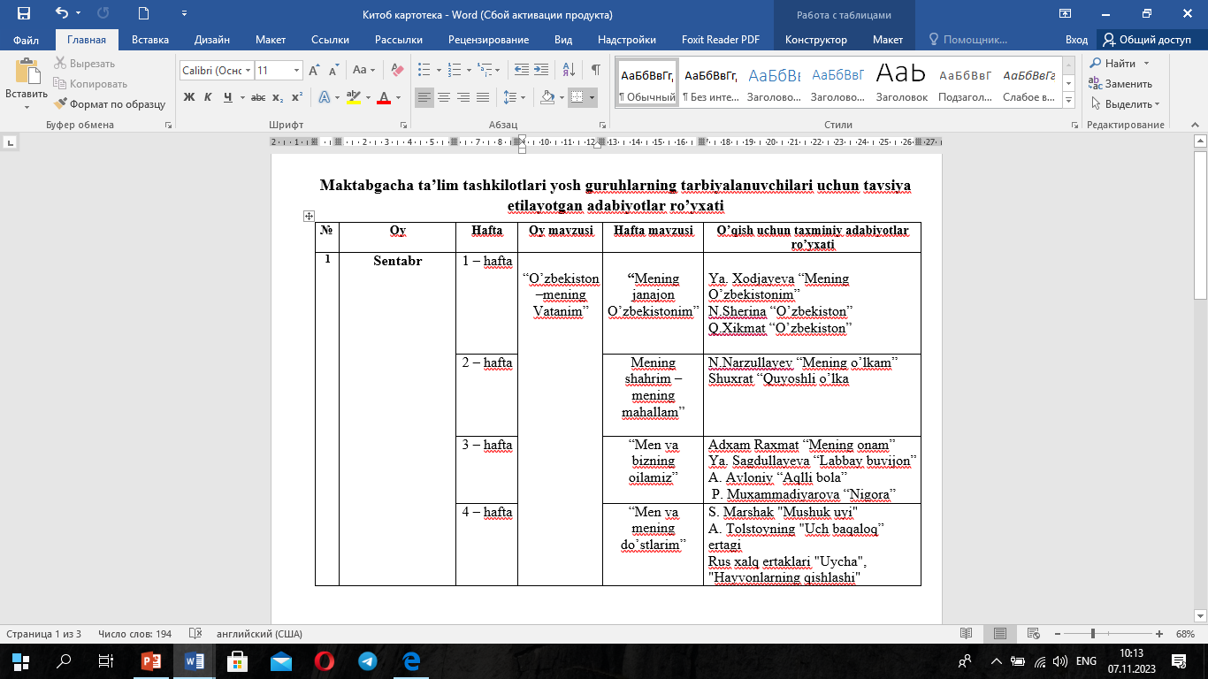

Slide 39
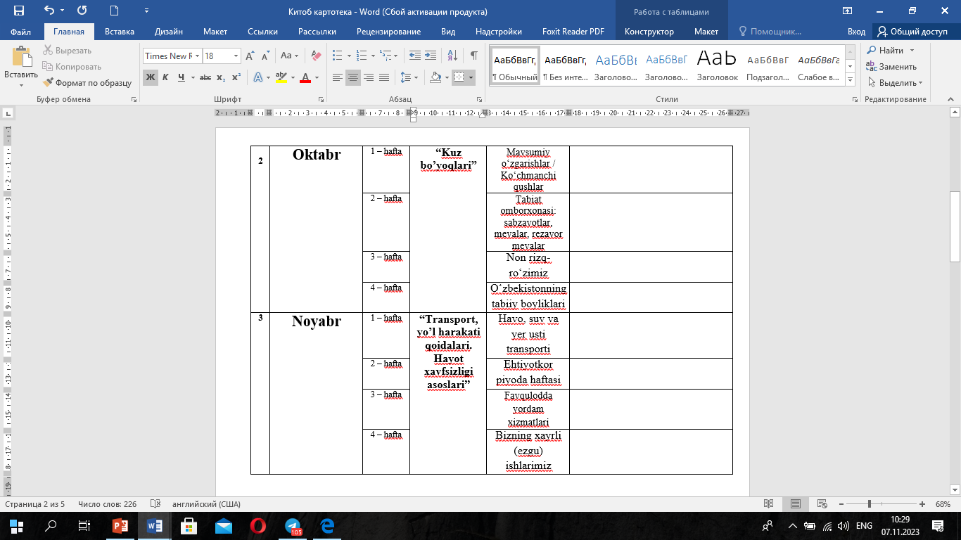

Slide 40
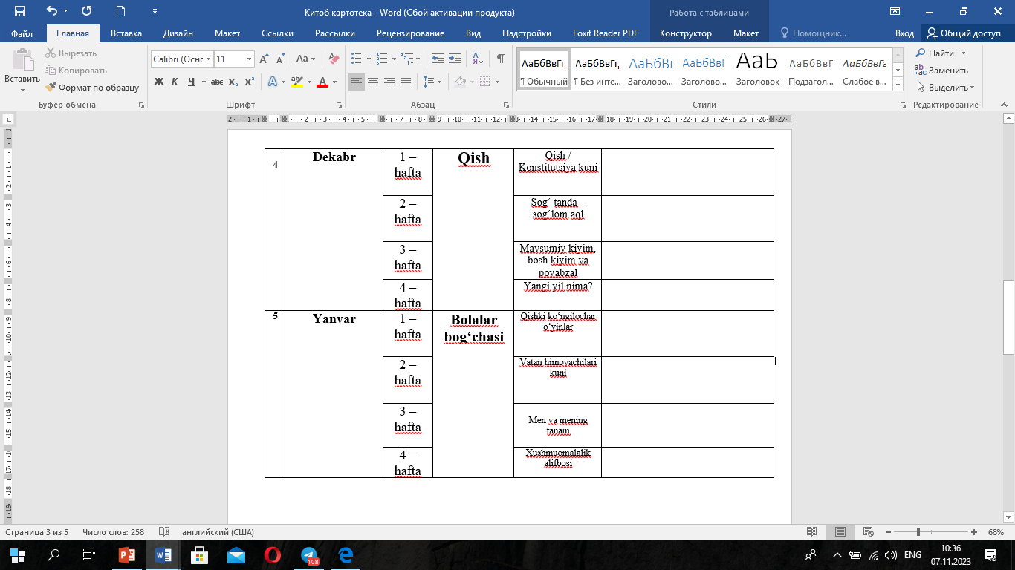

Slide 41
Kechki soat (taxminiy vaqti 16:30 dan 18:00 gacha. 10,5 soatli MTT uchun)
Ikkinchi sayrda – ixtiyoriy oʻyinlar, ota-onalar bilan suhbat rejalashtiriladi (tarbiyalanuvchining oʻzlashtirishi, taʼlim jarayondagi ishtiroki, uyga vazifasi, bolaning rivojlanish xaritasi bajarilmagan indekatori boʻyicha (bola shaxsiga tegishli maʼlumot yakka holatda oʻtkaziladi) mavzularda).
Ikkinchi sayrdagi jadvalning izoh qatoriga bir nechta ixtiyoriy oʻyinlar tanlanganda jadvalning birinchi qatoriga yoziladi. Ikkinchi qatoriga ota-onalar bilan oʻtkazilgan suhbat mavzusiga izoh talab etilganda va birdan ortiq mavzular tanlanganda mazkur qator toʻldiriladi.

Slide 42
KECHKI SAYR
(taxminiy vaqti 16:30 dan 18:00 gacha. 10,5 soatli MTT uchun)
Faoliyat turi | IKKINCHI SAYRDA | Dushanba | Erkin oʻyin faoliyati | Soʻz oʻyinlari: “Kimga nima kerak?” oʻyini, “Tovushga soʻz ayt” oʻyini, “Tovush oʻrnini top” oʻyinlarini olishimiz mumkin. Kegli, badmenton, arqon, uzun arqon, koptok, xalqalar.
 |  |  | Ota-onalar bilan suhbat | Oʻz kiyimlarini tartibga solishga oʻrgatish.

Slide 43
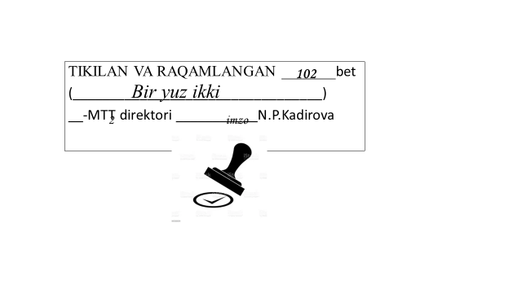
05-03. Bolalar davomatini qayd etish daftari (tabel, filtr, ota-onalar toʻgʻrisidagi maʼlumotlar):
Tarbiyachi tomonidan yuritiladigan tabel, filtr daftari bir-biriga uzviy bogʻliq boʻlib, ular bolalarni qabul qilish va qatnovini nazorat qiluvchi hujjatlar hisoblanadi. Daftarda ota-onalar toʻgʻrisidagi maʼlumotlar ham qayd etiladi. Daftarlar umumiy bitta boʻlishi yoki 3 ta daftar alohida yuritilishi mumkin, alohida yuritilganda, ularning har biriga 05-03 raqami qoʻyiladi
TABEL
FILTR
OTA-ONALAR TOʻGʻRISIDAGI
MAʼLUMOTLAR

Slide 44
Bolalar davomatini qayd etish daftari
Yosh guruhlarida bolalar qatnovini har kuni soat 9.00 dan kechiktirmay belgilab boriladi va kelgan bolalarning umumiy soni chiqarib qoʻyiladi. Oy yakunida roʻyhatdagi bolalar kelgan, kelmagan kunlarining umumiy soni chiqariladi va natijalar umumlashtiriladi. Tahlilda roʻyhat boʻyicha bolalar soni, ushbu oy davomida kelgan va umuman kelmagan bolalarning aniq soni yoziladi. Ushbu tahlil asosida bola kuni bajarilishi aniqlanadi. Umumiy bolalar kuni va bola kelmagan kunlarning sababli va sababsiz soni yoziladi. Tahlil qilgan tarbiyachining familiyasi va imzosi, hamshira tomonidan bolalar sonining haqqoniyligini tasdiqlab imzo qoʻyiladi.
Tashkilot direktori oy davomida yuritilgan davomat va tahlilni nazoratdan oʻtkazib, oy yakunida imzo va muhr qoʻyadi

Slide 45
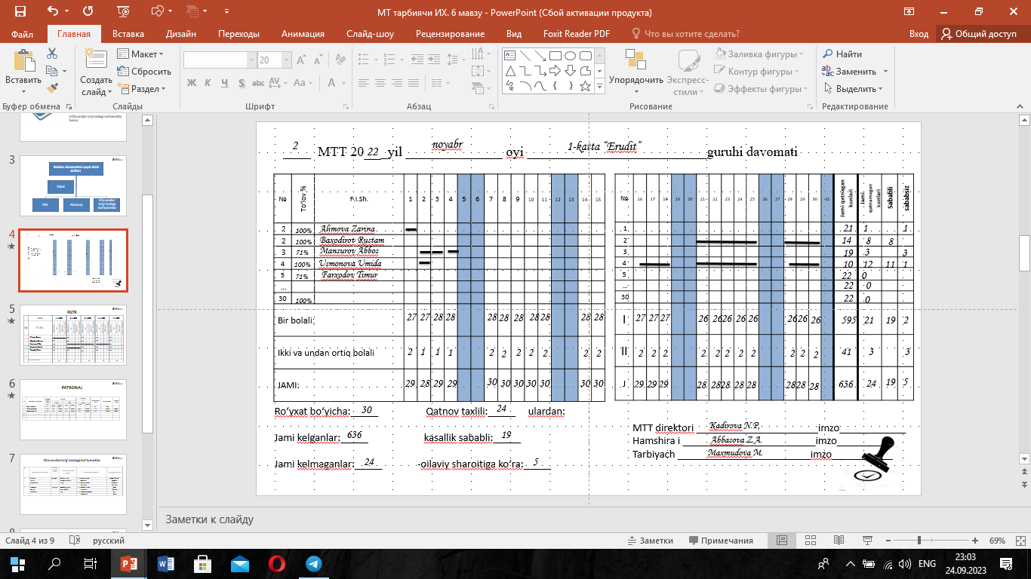

Slide 46
Filtr daftari
Filtr daftari tarbiyachi bolalarni qabul qilish vaqtida har bir bolaning ota-onasi bilan bola salomatligi haqida qisqacha suhbatlashadi, birlamchi tibbiy nazoratdan oʻtkazadi.
Filtr daftarida tana harorati, teri tozaligi, bosh tozaligi (pedikulyozga tekshiruv) va ota-onadan olingan soʻrovnoma natijalari belgilanadi. Bolaning filtr nazorati ota-ona oldida oʻtkaziladi.

Slide 47
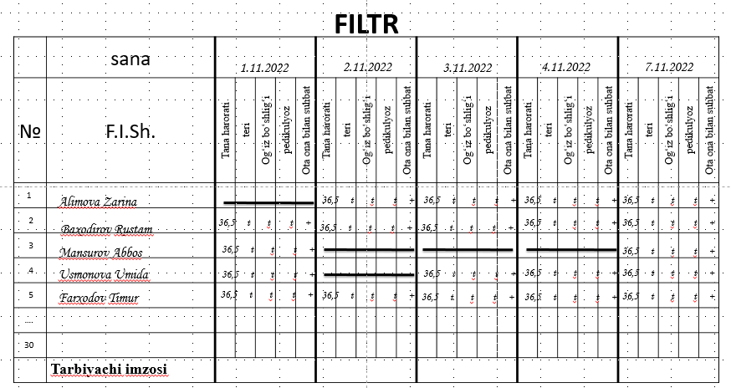

Slide 48
Patronaj
Patronaj daftari - ushbu daftarni yuritish tashkilot hamshirasiga yuklatildi. Lekin tarbiyachi hamshira bilan hamkorlikda ishlashi va tarbiyalanuvchining kelmaslik sabablarini oʻz vaqtida aniqlashda yordam berishi zarur hisoblanadi

Slide 49
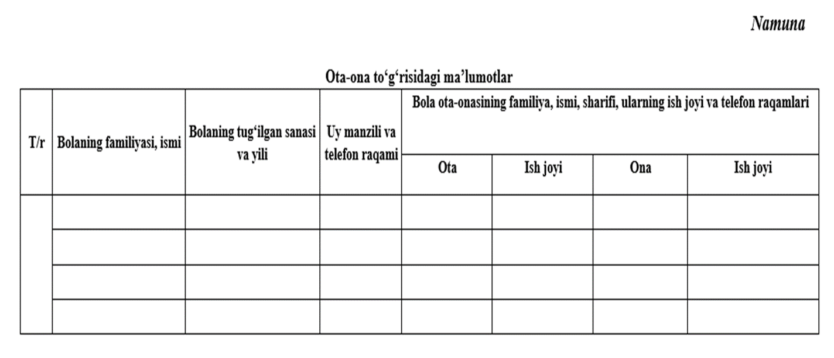
Ota-onalar toʻgʻrisidagi maʼlumotlar daftari: ushbu daftarga bolaning familiyasi, ismi, sharifi, tugʻilgan sanasi, uy manzili, telefon raqami, ota-onasining familiyasi, ismi, otasining ismi, ularning ish joylari haqidagi maʼlumotlar kiritiladi va qoʻshimcha maʼlumotlar olinganda, daftarga qayd etib boriladi. Ota-onalar haqidagi maʼlumotlar daftari tikilgan, sahifalangan, muhrlangan, direktor tomonidan imzolangan boʻlishi kerak.

Slide 50

05-04. Bolalarning rivojlanish xaritalari.
Yillik hisobot
Bolalarning rivojlanish xaritasi ularning rivojlanishini hujjatlashtirishning asosiy shaklidir.
Bolaning rivojlanish xaritasini to‘ldirish uchun uch bosqichdan iborat bo‘lgan kuzatish olib boriladi: dastlabki (o‘quv yili boshida), oraliq (o‘quv yili o‘rtasida) va yakuniy (o‘quv yili yakunida).

Slide 51
Bolaning rivojlanish darajasi quyidagi tushuntirishlar yordamida belgilanadi:
K – kuzatilmaydi yoki kamdan-kam kuzatiladi (bola asosiy ko‘nikmalarni namoyon qiladi / xattiharakatlari kam yoki umuman namoyon qilmaydi).
B – ba'zida kuzatiladi (bola asosiy ko‘nikmalarni namoyon qiladi / xatti-harakatlari tasodifiy yoki ma’lum vaziyatlarda).
T – tez-tez kuzatiladi (bola asosiy ko‘nikma / xatti-harakatni vaziyatga qarab namoyish etadi).
D – doimiy ravishda kuzatiladi (bola asosiy ko‘nikmalarni namoyon qiladi / xatti-harakatlari talab darajasida, mustaqil tarzda takrorlaydi).

Slide 52
Pedagog (tarbiyachi) bola yutuqlari xaritasini to‘ldiradi va erishilgan natijani tegishli belgi (✔) bilan belgilaydi. Kuzatish rivojlanishning barcha sohalari bo‘yicha olib boriladi. Agar u yoki bu rivojlanish sohasidagi indikator (kutilayotgan natijalar) «ishlamasa», pedagog (tarbiyachi) “Pedagog izohi” ustunida eslatma yozishi lozim.
BOLA RIVOJLANISH XARITASINI BELGILASH TARTIBI

Slide 53
Bolaning familiyasi, ismi: Ashirova Sanobar Nodir quiz
Уoshi: Tug‘ilgan sanasi: 17.08.2019 йил
Jinsi: Qiz (O‘g‘il /Qiz)
Pedagog: Latipova Nodira Raximovna
Kuzda to‘ldirilgan sana: 29.09.2023
Qishda to‘ldirilgan sana: 29.12.2023
Bahorda to‘ldirilgan sana: 31.05.2024
3-4 yoshli bolaning rivojlanish xaritasi

Slide 54
КАРТОТЕКА-2023-2024
Kuzda to‘ldirilgan sana:
8.09.2023-1-7
15.09.2023-8-15
22.09.2023-16-23
29.09.2023-24-30
Qishda to‘ldirilgan sana:
7.12.2023-1-7
15.12.2023-8-15
22.12.2023-16-23
29.12.2023-24-30
Bahorda to‘ldirilgan sana:
10.05.2024-1-7
17.05.2024-8-15
24.05.2024-16-23
31.05.2024-24-30

Slide 55
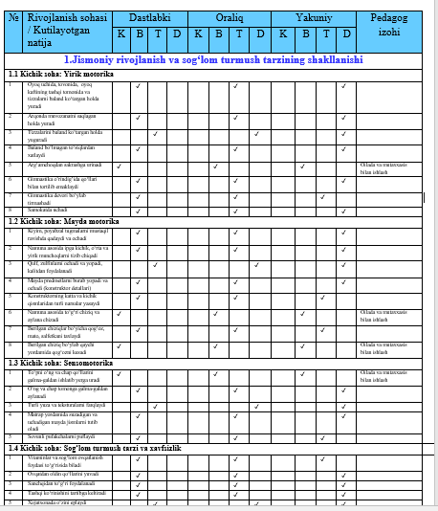
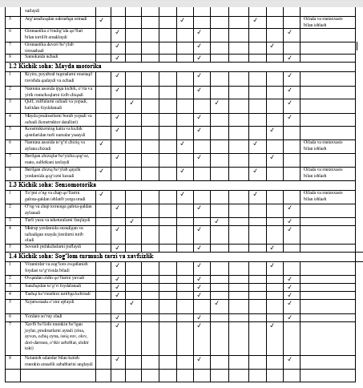

Slide 56
№1 maqsadlarni aniqlashtirish (Oraliq kuzatishdan so‘ng) Sana 28.01.2023 yil
Jismoniy rivojlanish va sog‘lom turmush tarzining shakllanishi
1.Arg‘amchoqdan sakrashga urinadi , gimnastika devori bo‘ylab tirmashadi yirik motorikani rivojlantirish;
To‘pni o‘ng va chap qo‘llarini galma-galdan ishlatib yerga uradi sensomotorikani rivojlantirish ustida bola bilan jismoniy tarbiya yo‘riqchisi bilan ishlash.
2. Namuna asosida to‘g‘ri chiziq va aylana chizadi ,berilgan chiziq bo‘ylab qaychi yordamida qog‘ozni kesadi mayda motorikani rivojlantirish ustida bola bilan yakka ishlarni kunning ikkinchi yarmida rivojlantirish.
Ijtimoiy-hissiy rivojlanish
1. Mashg‘ulot vaqtida diqqatini saqlay oladi “Men” konsepsiyasini rivojlantirish ustida bola bilan psixolog bilish jarayonini , o‘yin vaqtida bolalar bilan samimiy munosabatda bo'ladi va o'yinchoqlari bilan bo’lishadi hissiyotlar va ularni boshqarish kichik soha indikatorini, kattalar nazoratisiz topshiriqlarni bajara oladi bajarishda ijtimoiylashuv, kattalar va tengdoshlar bilan muloqot indikatorini rivojlantiruvchi didaktik materiallar bilan ishlash.
2. Bolani psixologik xususiyatlarini hisobga olgan holda oila bilan hamkorlikda ijtimoiy-hissiy rivojlanish sohasini rivojlantirish kutilayotgan natijaga mos ravishda shakllantirish
Nutq, muloqot, o‘qish va yozish malakalari
1. Muloqotda sifat va fe’llardan faol foydalanadi , ot va fe’llardan foydalanib sodda gap tuzadi (shifokor kasallarni davolaydi, sotuvchi sabzavot sotadi) til va nutq kichik sohani shakllantirishda horijiy til o‘qituvchisi bilan hamkorlikda kichik soha indikatorini rivojlantiruvchi didaktik materiallar bilan ishlash.
2. Murakkab bo‘lmagan shakldagi narsa-buyumlarni chizadi, belgilangan chiziqlar bo‘ylab qog‘ozni qaychi bilan qirqadi, qo‘l barmoqlari mayda motorikasi kichik sohani shakllantirishda oilalar bilan hamkorlikda kichik soha indikatorini rivojlantiruvchi didaktik materiallar bilan ishlashda kvest o‘yinlaridan foydalanish
Bilish jarayonining rivojlanishi
1. Tirik jonzotlarning asosiy ehtiyojlarini aytadi (hayvonlar: oziqlanishadi, nafas olishadi, harakatlanishadi va hokazo), suv, havoning hayot uchun ahamiyatini aytadi intellektual-bilish malakalari kichik sohani shakllantirishda oilalar bilan hamkorlikda kichik soha indikatorini rivojlantiruvchi didaktik materiallar bilan ishlashda “Mening do‘stim” mavzusidagi ekologik kvest o‘yinlaridan foydalanish.
2. Tartib bilan sanaydi , butun va qismlar tushunchalarini tushunadi indikatorini shakllantirishda oilalar bilan hamkorlikda elementar matematik malakalarni kichik sohasini , konstruksiyalar yasaydi, pazl, Lego, boshqotirmalar yig‘adi tadqiqiy-bilish va samarali refleksiv faoliyat kichik soha indikatorini rivojlantiruvchi didaktik materiallardan iborat amaliy topshiriqlar asosida ta’limiy o‘yinlaridan foydalanish.
Ijodiy rivojlanish
1. Ba'zi cholg‘u asboblari pianino, dutor, doira) tovushini ajrata oladi , musiqa ritmiga mos raqsga tusha oladi ko‘rsatkichi dunyoni badiiy tasavvur etish kichik soha indikatorini, musiqa asbobida chaladi (qo'ng'iroqcha, doira, metallofon) , musiqa rahbar, xoreograf bilan hamkorlikda rivojlantiruvchi didaktik materiallar bilan ishlash.
2. Buyum shaklini aniq tasvirlagan holda, detallarga boy tasvirlar chizadi, syujetli rasm, personaj va jismlarni chizadi , kattalar yordamida barmoq teatrlarini sahnalashtirishda ishtirok etadi, musiqa ritmiga mos raqsga tusha oladi badiiy-ijodiy qobiliyatlar kichik soha indikatorini oilalar bilan hamkorlikda rivojlantiruvchi didaktik materiallardan iborat amaliy topshiriqlar asosida ta’limiy o‘yinlaridan foydalanish

Slide 57
№2 maqsadlarni aniqlashtirish (Yakuniy kuzatishdan so‘ng) Sana 28.05.2023 yil
Jismoniy rivojlanish va sog‘lom turmush tarzining shakllanishi
1.Arg‘amchoqdan sakrashga urinadi , gimnastika devori bo‘ylab tirmashadi yirik motorikani rivojlantirish; To‘pni o‘ng va chap qo‘llarini galma-galdan ishlatib yerga uradi sensomotorikani rivojlantirish ustida bola bilan jismoniy tarbiya yo‘riqchisi bilan ishlash.
2. Namuna asosida to‘g‘ri chiziq va aylana chizadi ,berilgan chiziq bo‘ylab qaychi yordamida qog‘ozni kesadi mayda motorikani rivojlantirish ustida bola bilan оилада амалий топшириқлар yarmida rivojlantirish.
Ijtimoiy-hissiy rivojlanish
1. Mashg‘ulot vaqtida diqqatini saqlay oladi “Men” konsepsiyasini rivojlantirish ustida bola bilan psixolog bilish jarayonini , o‘yin vaqtida bolalar bilan samimiy munosabatda bo'ladi va o'yinchoqlari bilan bo’lishadi hissiyotlar va ularni boshqarish kichik soha indikatorini rivojlantiruvchi didaktik materiallar bilan ishlash.
2. Bolani psixologik xususiyatlarini hisobga olgan holda oila bilan hamkorlikda ijtimoiy-hissiy rivojlanish sohasini rivojlantirish kutilayotgan natijaga mos ravishda shakllantirish
Nutq, muloqot, o‘qish va yozish malakalari
1. Muloqotda sifat va fe’llardan faol foydalanadi , ot va fe’llardan foydalanib sodda gap tuzadi (shifokor kasallarni davolaydi, sotuvchi sabzavot sotadi) til va nutq kichik sohani shakllantirishda horijiy til o‘qituvchisi bilan hamkorlikda kichik soha indikatorini rivojlantiruvchi didaktik materiallar bilan ishlash.
2. Murakkab bo‘lmagan shakldagi narsa-buyumlarni chizadi, belgilangan chiziqlar bo‘ylab qog‘ozni qaychi bilan qirqadi, belgilangan chiziqlar bo‘ylab qog‘ozni ehtiyotkorlik bilan qirqadi qo‘l barmoqlari mayda motorikasi kichik sohani shakllantirishda oilalar bilan hamkorlikda kichik soha indikatorini rivojlantiruvchi didaktik materiallar bilan ishlash hamda pedagogik mahoratni faollashtirish.
Bilish jarayonining rivojlanishi
1. Tirik jonzotlarning asosiy ehtiyojlarini aytadi (hayvonlar: oziqlanishadi, nafas olishadi, harakatlanishadi va hokazo), suv, havoning hayot uchun ahamiyatini aytadi intellektual-bilish malakalari kichik sohani shakllantirishda oilalar bilan hamkorlikda kichik soha indikatorini rivojlantiruvchi didaktik materiallar bilan ishlashda “Yer sayyorasi umumiy uyimiz” mavzusidagi ekologik kvest o‘yinlaridan foydalanish.
2. Tartib bilan sanaydi , butun va qismlar tushunchalarini tushunadi elementar matematik malakalar kichik sohani shakllantirishda oilalar bilan hamkorlikda indikatorini didaktik materiallardan iborat amaliy topshiriqlar asosida ta’limiy o‘yinlaridan foydalanish.
Ijodiy rivojlanish
1. Ba'zi cholg‘u asboblari pianino, dutor, doira) tovushini ajrata oladi , musiqa ritmiga mos raqsga tusha oladi ko‘rsatkichi dunyoni badiiy tasavvur etish kichik soha indikatorini, musiqa asbobida chaladi (qo'ng'iroqcha, doira, metallofon) , musiqa rahbar, xoreograf bilan hamkorlikda rivojlantiruvchi didaktik materiallar bilan ishlash.
2. Buyum shaklini aniq tasvirlagan holda, detallarga boy tasvirlar chizadi, syujetli rasm, personaj va jismlarni chizadi , musiqa ritmiga mos raqsga tusha oladi badiiy-ijodiy qobiliyatlar kichik soha indikatorini oilalar bilan hamkorlikda rivojlantiruvchi didaktik materiallardan iborat amaliy topshiriqlar asosida ta’limiy o‘yinlaridan foydalanish

Slide 58
Pedagogning oʻquv yili yakunida yozadigan Yillik hisoboti shakli (tarbiyachi, defektolog, psixolog, musiqa rahbari).
I.MTT (guruh)ning umumiy tavsifi:
  MTT (guruh)dagi bolalar soni: _____
  Ulardan: oʻgʻil bolalar ____ va qiz bolalar _____.
  Hissiy muhit tavsifi: ijobiy, salbiy
II.Joriy oʻquv yilining maqsad va vazifalari.
Tibbiy koʻriklar oʻtkazildi
III.Oʻtkazilagan tadbirlar tavsifi
IV.Tarbiyalanuvchilarning tanlov va boshqa musobaqalardagi ishtiroki boʻyicha natijalar
V.Ota-onalar bilan hamkorlik ishlari
VI.Rivojlantiruvchi muhitni yangilash boʻyicha amalga oshirilgan ishlar

Slide 59
Pedagogning oʻquv yili yakunida yozadigan Yillik hisoboti shakli (tarbiyachi, defektolog, psixolog, musiqa rahbari).
I.MTT (guruh)ning umumiy tavsifi:
  MTT (guruh)dagi bolalar soni: 30
  Ulardan: oʻgʻil bolalar 14 va qiz bolalar 16
  Hissiy muhit tavsifi: ijobiy, salbiy
II.Joriy oʻquv yilining maqsad va vazifalari.
1.2023-2024 o`quv yilida noyabr oyida MTTDMQTMOIda 144 soatlik malaka oshirish kursida malaka oshirdim.
O`zimning information salohiyatini oshirishda maqsadida “Bolalik akademiyasi” raqamli platformasidan foydalanib,kerakli ma`lumotlarni o`randim .Tashkilotda metodik xizmatni tashkil etishda: pedagogik kengashlar;nazariy va amaliy seminarlar;maslahatlar; master-klasslarda faol qatnashdim.
2. Guruhimda takomillashtirilgan “Ilk qadam” davlat oʻquv dasturi asosida bolalarni jismoniy tarbiya va sportga qiziqishini orttirish va jalb qilish, ularning salomatligini mustahkamlash, ularda xavfsizlik va ekologik taʼlim asoslarini shakllantirish uchun ertalabki badantarbiya uchun lentachalar har bir bolaga tayyorladim.Stol bosma o`yinlardan “Mevali sudoku”,”Tangramm”,”Vitaminlar” to`plamini yangiladim.
3. Bola shaxsini rivojlantirishda ota-onalarni kuzatuv kengashi orqali “Kamalak ”guruhidagi ta’lim-tarbiyaviy jarayonlariga “Non-dasturxon ko`rki” , “Matonatli kasb egalari”, “Ezgu ishlarimiz”, “Varraklar sayli”, “Baxtiyor oila”,”Baxtli bolalik” mavzularidagi jarayonlarga jalb qildim.

Slide 60
Pedagogning oʻquv yili yakunida yozadigan Yillik hisoboti shakli (tarbiyachi, defektolog, psixolog, musiqa rahbari).
I.MTT (guruh)ning umumiy tavsifi:
  MTT (guruh)dagi bolalar soni: 30
  Ulardan: oʻgʻil bolalar 14 va qiz bolalar 16
  Hissiy muhit tavsifi: ijobiy, salbiy
II.Joriy oʻquv yilining maqsad va vazifalari.
1.2023-2024 o`quv yilida noyabr oyida MTTDMQTMOIda 144 soatlik malaka oshirish kursida malaka oshirdim.
O`zimning information salohiyatini oshirishda maqsadida “Bolalik akademiyasi” raqamli platformasidan foydalanib,kerakli ma`lumotlarni o`randim .Tashkilotda metodik xizmatni tashkil etishda: pedagogik kengashlar;nazariy va amaliy seminarlar;maslahatlar; master-klasslarda faol qatnashdim.
2. Guruhimda takomillashtirilgan “Ilk qadam” davlat oʻquv dasturi asosida bolalarni jismoniy tarbiya va sportga qiziqishini orttirish va jalb qilish, ularning salomatligini mustahkamlash, ularda xavfsizlik va ekologik taʼlim asoslarini shakllantirish uchun ertalabki badantarbiya uchun lentachalar har bir bolaga tayyorladim.Stol bosma o`yinlardan “Mevali sudoku”,”Tangramm”,”Vitaminlar” to`plamini yangiladim.
3. Bola shaxsini rivojlantirishda ota-onalarni kuzatuv kengashi orqali “Kamalak ”guruhidagi ta’lim-tarbiyaviy jarayonlariga “Non-dasturxon ko`rki” , “Matonatli kasb egalari”, “Ezgu ishlarimiz”, “Varraklar sayli”, “Baxtiyor oila”,”Baxtli bolalik” mavzularidagi jarayonlarga jalb qildim.

Slide 61
2024 yil 22 yanvar kunida tibbiy koʻriklar oʻtkazildi .
III.Oʻtkazilagan tadbirlar tavsifi
512-DMTTda bayramlar bolalarni rivojlantirish va tarbiyalashning eng samarali vositalaridan biridir. MTTda muhim voqealar bilan bog‘liq bayram va tadbirlarni o‘tkazish uchun zamonaviy formatlardan foydalanamiz.Xususan ,«O‘zbekiston Respublikasining Mustaqillik kuni» , «Ustoz va murabbiylar kuni» , «O‘zbekiston Respublikasi Konstitutsiyasi kuni» , «Yangi yil bayrami» ,«8-mart: Xalqaro xotin-qizlar kuni» , «Navro‘z» , «Xotira va qadrlash kuni» kontsert, kvest ,bayram tadbir ko`rinishida tashkil etildi.
512-DMTTda tavsiya etilgan tadbirlardan- Davlat tili kuni ,Hosil bayrami ,Vatan himoyachilari kuni,A.Navoiy va boshqa buyuk mutafakkirlar tavallud topgan kun,Xalqaro bolalarni himoya qilish kuni,Men maktabga boraman tadbirlari ham reja asosida o`tkazildi
IV.Tarbiyalanuvchilarning tanlov va boshqa musobaqalardagi ishtiroki boʻyicha natijalar
512-DMTTda reja asosida “Atlas jilosi”, “Quvnoq to`p”, “Kitob olami”,”Ranglar olami”,”Varraklar sayli”,”Sportlandiya” musobaqalari o`tkazildi.

Slide 62
V.Ota-onalar bilan hamkorlik ishlari
512-DMTTda “Non-dasturxon ko`rki” , “Matonatli kasb egalari”, “Ezgu ishlarimiz”, “Varraklar sayli”, “Baxtiyor oila”,”Baxtli bolalik” mavzularidagi jarayonlarda kuzatuvchi, ishtrokchi bo`lib qatnashdilarHamkorlikda pullik to`garak ishlari yaxshi tashkil etildi.”Uyg`onish”MFYda 12 xonadonda yashovchi Omonovlar oilasiga “Ezgu ishlarimiz”mehr aksiyasi asosida tashriflar uyushtirildi.
VI.Rivojlantiruvchi muhitni yangilash boʻyicha amalga oshirilgan ishlar
“Kamalak ”guruhidagi "Til va nutq" markazida “Sabzavot va mevalar” bolalar kitoblarini yangiladim.
“Fan va tabiat” markaziga “Qushlar haqida nima bilasan?”,”Mebellar haqida nima bilasan?”tarqatmalarni yangiladim.
Syujetli-rolli o‘yinlar va sahnalashtirish markaziga “Meaning oilam” barroq teatri,”Rasmli tasvirlar” mavzusidagi slayd taqdimotlarni yangiladim.
Qurish, konstruksiyalash va matematika markaziga “Matematika olamiga sayohat”,“Raqamlar”,”Shakllar” , “Ko`priklar” video ko`rgazma vositasini yangiladim. San’at markaziga “Namuna-rasm”,”Noan`anaviy rasm” mavzusidagi slayd taqdimotlarni yangiladim

Slide 63
VII. Oʻquv yili yakuniga “Ilk qadam” davlat oʻquv dasturini oʻzlashtirish natijalari
MTT (guruh)dagi bolalar soni:
Rivojlanish sohasi | Bolalarning rivojlanish xususiyatlarining namoyon boʻlish darajasi
 | К (kuzatilmaydi yoki kamdan- kam kuzatiladi) bola soni koʻrsatiladi | В (baʼzida kuzatiladi) bola soni koʻrsatiladi | Т (tez-tez kuzatiladi) bola soni koʻrsatiladi | D (doimiy ravishda kuzatiladi) bola soni koʻrsatiladi
Jismoniy rivojlanish va sogʻlom turmush tarzining shakllanishi | 1 | 2 | 7 | 20
Ijtimoiy-hissiy rivojlanish | 1 | 2 | 7 | 20
Nutq, muloqot, oʻqish va yozish malakalari | 3 | 2 | 4 | 20
Bilish jarayonining rivojlanishi | 3 | 3 | 4 | 20
Ijodiy rivojlanish | 4 | 2 | 8 | 16

Slide 64
VIII.Oʻquv yili yakuniga “Ilk qadam” davlat oʻquv dasturini oʻzlashtirish natijalari
Guruhdagi bolalar soni:
Rivojlanish sohalari kompetensiyalari | Rivojlanish sohalari boʻyicha kompetensiyalarning shakllanishi
 | К (kuzatilmaydi yoki kamdankam kuzatiladi) bola soni koʻrsatiladi | В (baʼzida kuzatiladi) bola soni koʻrsatiladi | Т (tez-tez kuzatiladi) bola soni koʻrsatiladi | D (doimiy ravishda kuzatiladi) bola soni koʻrsatiladi
Jismoniy rivojlanish va sogʻlom turmush tarzining shakllanishi
O‘z imkoniyatlari va yoshi bilan bog‘liq jismoniy rivojlanish me’yorlariga mos ravishda jismoniy faollik ko‘rsatadi |  |  | 10 | 20
Turli harakatchanlik faolligini uyg‘un ravishda va maqsadli bajarishni biladi |  |  | 10 | 20
Turli hayotiy va o‘quv vaziyatlarida mayda motorika ko‘nikmalaridan foy- dalanadi |  |  | 5 | 25
O‘z harakatlarini hissiyot va sezgi organlari yordamida boshqaradi |  |  |  | 30
Shaxsiy gigiena ko‘nikmalarini qo‘llaydi |  |  |  | 30
Hayot xavfsizligi asoslari qoidalariga rioya qiladi |  |  | 2 | 28

Slide 65
IX.Oʻz ustida ishlash. Bu yerda metodist MTT pedagoglari tomonidan oʻz ustida ishlash maqsadida malaka oshirish kurslaridan oʻtganligi, taʼlim-tarbiya jarayonini tashkil etishda foydalangan elektron taʼlim platformalari, shuningdek kasbiy kompetensiyasini oshirish borasida amalga oshirgan ishlari, ishtirok etgan seminar va treninglar mavzularini yozadi. Shuningdek, tuman (shahar) miqiyosida oʻtkazilgan metodik birlashmalarda ishtiroki va u yerda orttirgan bilim va koʻnikmalarini ham koʻrsatib oʻtishi maqsadga muvofiq. Shular bilan bir qatorda turli darajada tashkil etilgan vebinarlar haqida, oʻz tajribasini amaliyotga joriy etgan boʻlsa (kitob, metodik qoʻllanmalar va boshqa) ularni ham koʻrsatib oʻtishi tavsiya etiladi

Slide 66
X.Keyingi oʻquv yiliga reja. (bu yerda metodist yillik hisobotdan kelib chiqib, qilingan tahlillarga asosan MTT pedagoglarining keyingi ish faoliyatini tashkil etishi uchun qisqa vazifalar belgilaydi. Vazifalar bolalarning rivojlanish xaritalari boʻyicha qilingan tahlilga asosan belgilanishi tavsiya etiladi.
Masalan: ijtimoiy-xissiy rivojlanish sohasida — bolalarni muammoli vaziyatlarni hal qilishning turli usullarini oʻrganishga yordam berish, muzokaralar olib borish, yangi aloqalarni oʻrnatish, (har bir hudud uchun ikkitadan koʻp boʻlmagan vazifa) ota-onalar uchun tashkiliy tadbirlarni tashkil etish va turli loyihalarda ularning ishtirokini oshirish).

Slide 67


Savollar
yoki izohlar bormi?
Page 67

Slide 68
ADABIYОT VA MANBALAR RO‘YXATI
1.O‘zbekiston Respublikasining 2019-yil 16-dekabrdagi “Maktabgacha ta’lim va tarbiya to‘g‘risida” Qonuni.
2.Oʼzbekiston Respublikasi Prezidentining 2022-yil 28-yanvardagi “2022-2026-yillarga moʼljallangan yangi 3.Oʼzbekistonning taraqqiyot strategiyasi toʼgʼrisida”gi PF-60-sonli Farmoni.
4.Oʼzbekiston Respublikasi Prezidentining 2019-yil 8-maydagi “Oʼzbekiston Respublikasi maktabgacha taʼlim tizimini 2030-yilgacha rivojlantirish konsepsiyasini tasdiqlash toʼgʼrisida”gi PQ-4312-sonli Qarori.
5.O‘zbekiston Respublikasi Vazirlar Mahkamasining 2020-yil 22- dekabrdagi “Maktabgacha ta’lim va tarbiyaning Davlat standartini tasdiqlash to‘g‘risida”gi 802-sonli Qarori
6.O‘zbekiston Respublikasi Maktabgacha va maktab taʼlimi vazirligi huzuridagi Мaktabgacha taʼlim agentligining 2023-yil 28-avgustdagi “Maktabgacha taʼlim tashkilotlari pedagoglarining ish hujjatlarini tasdiqlash toʼgʼrisida”gi 99-sonli buyrugʼi T.:2023
7.Grosheva I.V., Mirziyoyeva Sh.Sh., Yevstafyeva L.G., Maxmudova D.T., Nabixanova Sh.B., Pak S.V., Nazarova V.A., Isxakova M.R., Abdunazarova N.F. O`zbekiston Respublikasi maktabgacha ta’lim tashkilotlari uchun “Ilk qadam” davlat o`quv dasturi (takomillashtirilgan ikkinchi nashr). Toshkent 2022-yil (o`zbek va rus tillarida)
8.Maktabgacha taʼlim muassasalarida taʼlim jarayonini mavzuli rejalashtirish (kichik guruh). Metodik qoʼllanma. – T.: 2018-y.
9.Maktabgacha taʼlim muassasalarida taʼlim jarayonini mavzuli rejalashtirish (oʼrta guruh).Metodik qoʼllanma. – T.: 2018-y.
10.Maktabgacha taʼlim muassasalarida taʼlim jarayonini mavzuli rejalashtirish (katta guruh). Metodik qoʼllanma. – T.: 2018-y.
11.Maktabgacha taʼlim muassasalarida taʼlim jarayonini mavzuli rejalashtirish (tayyorlov guruhi). Metodik qoʼllanma. – T.: 2018-y.
12.Shin A.V.,Mirziyoeva Sh.Sh.,Grosheva I.V.vaboshqalar. “Shaxsga yo‘naltirilgan yondashuv asosida ta’lim jarayonini rejalashtirish” T.:2020-y.
13.Is’hoqova M.R. , Fayzullaeva M.Z., Kucharov J.R., Azizova N.Q., Sultonova N.M. Maktabgacha yoshdagi bolalarni savodxonlikka oʼrgatish T.: 2018-y.
14. Abdullayeva N.Sh. Kelajak sari ilk taʼlim bilan: Variativ taʼlim ; – T.: “Iqtisod-moliya”, 2020-y. – 104 b.

Slide 69
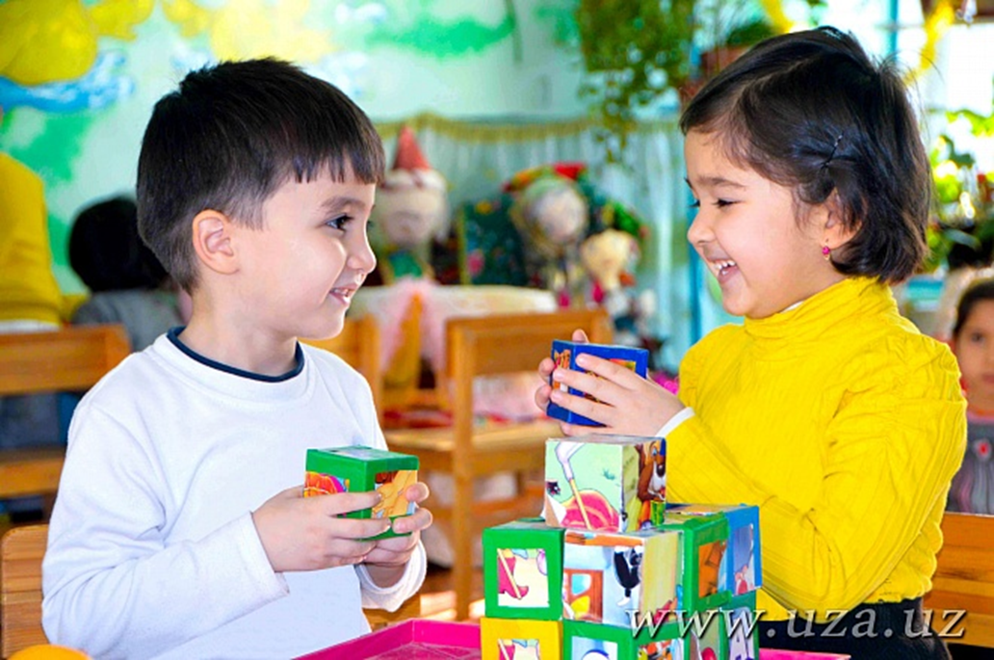
E’tiboringiz uchun rahmat!

